Slide 1

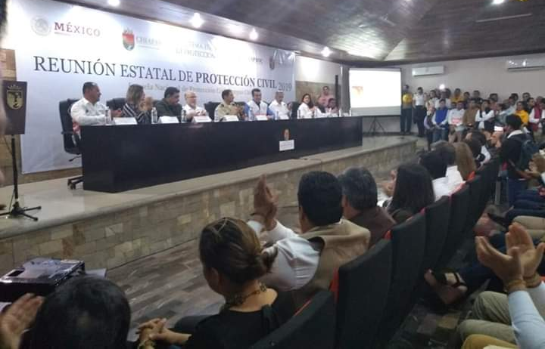
LA PROTECCIÓN CIVIL
EN CHIAPAS

Slide 2
IDENTIFICACIÓN Y
ANÁLISIS DE RIESGOS

Slide 3
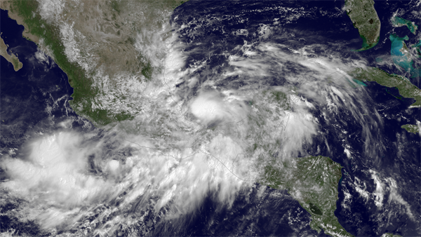
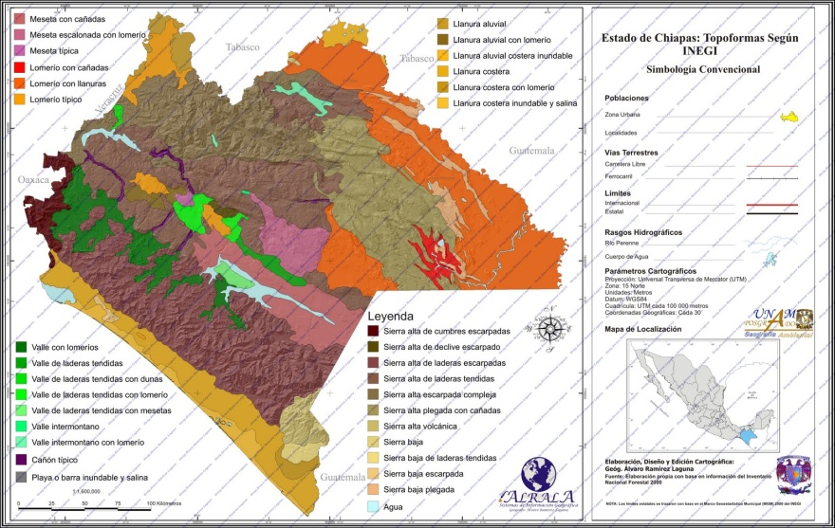
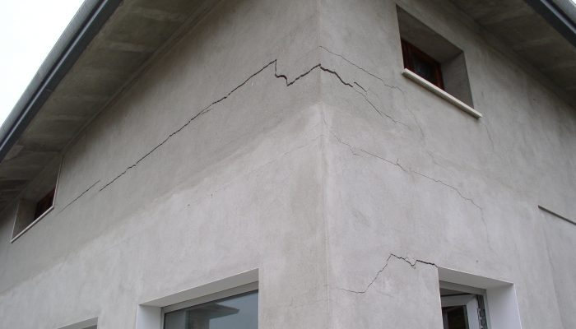
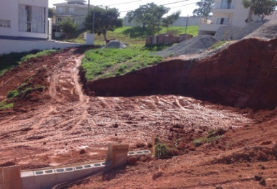
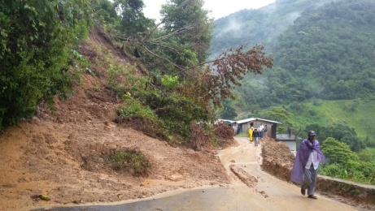
IDENTIFICACIÓN Y ANÁLISIS DE RIESGOS
Programar, elaborar y emitir los dictámenes de riesgo dentro de la estrategia de la Gestión Integral de Riesgos como medida sustantiva de identificación y prevención de riesgos mediante procesos y servicios sistematizados.
DEPARTAMENTO DE AMENAZAS NATURALES Y ANTROPOGENICAS
Identificar y analizar los peligros y vulnerabilidades generados por la exposición a los fenómenos perturbadores en el estado, mediante la supervisión, evaluación y seguimiento para determinar su origen, características potencialidades y comportamiento; así como emitir las acciones de prevención correspondiente.
ALCANCES
Atención de 275 solicitudes en el año 2018, de diferentes inmuebles públicos, privados, sociales, escuelas, hospitales, plazas comerciales, sistemas de infraestructura hidráulicas, sistemas de infraestructura de comunicaciones
PROCEDIMIENTO VISITA DE CAMPO
Requisición de vehículos adecuados a las condiciones topográficas del estado de Chiapas, Suministro de Combustible, Equipo de seguridad personal, Equipos de Computo, Apoyo Administrativo en atención a solicitudes en el Estado de Chiapas.

Slide 4

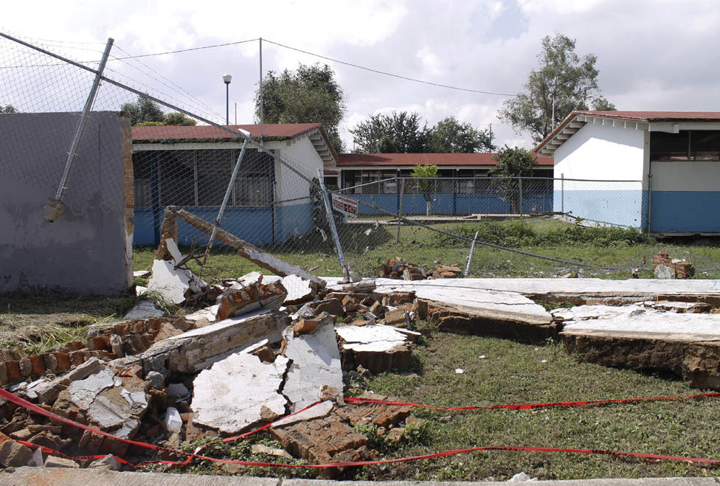
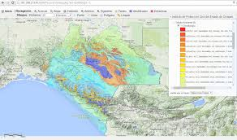
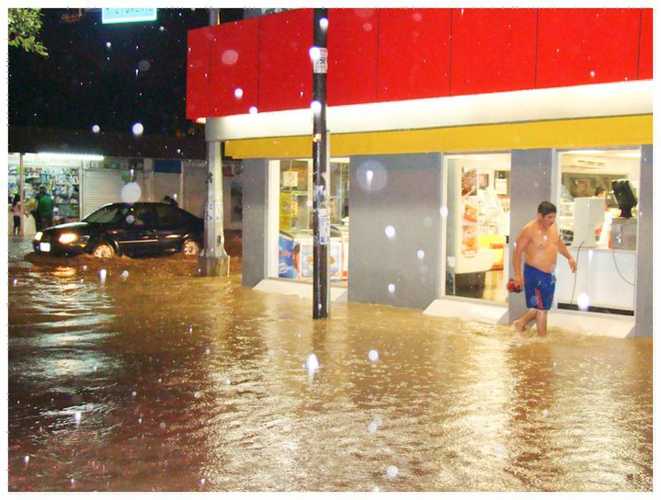
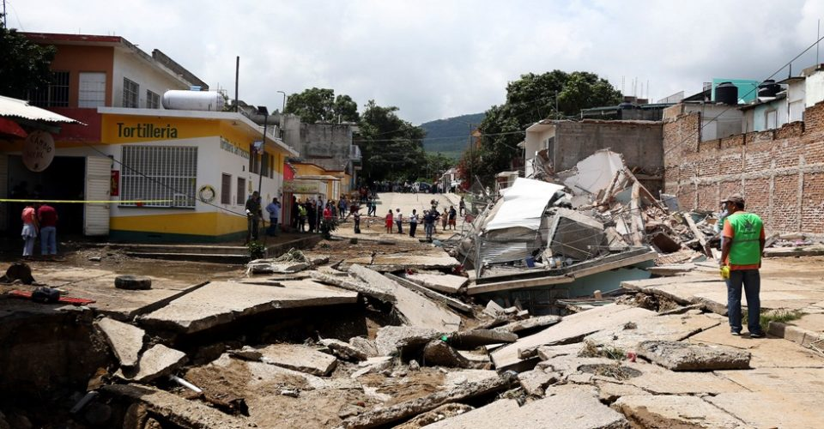
DICTAMEN DE RIESGOS
Objetivo: proteger la vida de las personas, sus bienes y entorno ante eventuales siniestros o desastres a través de acciones de reducción o mitigación de pérdidas.
En Chiapas desde finales del 2014, se ha establecido como política pública y obligatoria que todas las obras civiles públicas o privadas cuenten con un dictamen de riesgo emitido por un profesional acreditado y certificado por el instituto para la gestión integral de riesgos de desastres.
Ley de protección civil del estado de Chiapas (Artículo: 53 y 54)
Se han capacitaron en la ENAPROC a 320 profesionistas, de los cuales actualmente 123 están vigentes y acreditados para realizar dictámenes de riesgos.

Slide 5
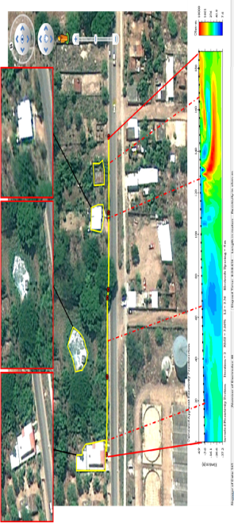
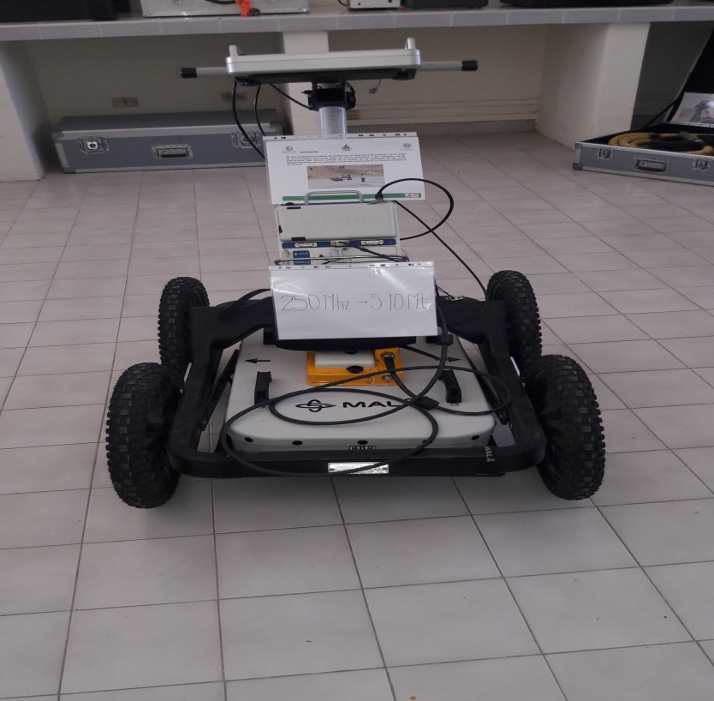
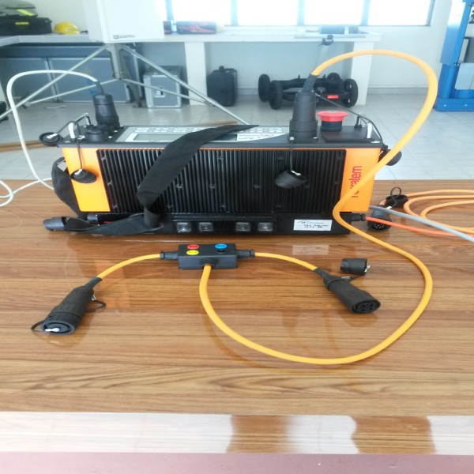
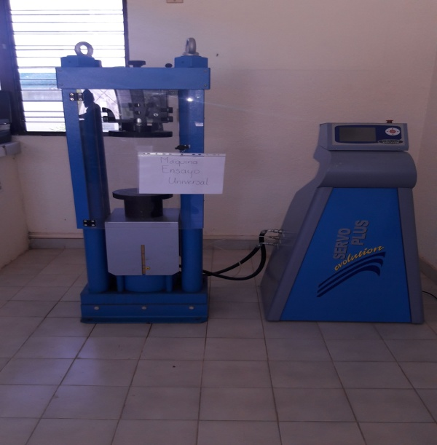
DIRECCIÓN DE IDENTIFICACIÓN Y ANALISIS DE RIESGOS
LABORATORIO PARA LA IDENTIFICACIÓN, ANALISIS Y MONITOREO
DE PELIGROS POR FENOMENOS NATURALES
OBJETIVO: ES DE VITAL IMPORTANCIA LA IDENTIFICACIÓN, EL ANALISIS Y MONITOREO DE MANERA PREVENTIVA DE LOS DIFERENTES INDICADORES DE LOS FENOMENOS PERTUBADORES DE ORIGEN NATURAL PARA EJECUTAR LAS OBRAS DE PREVENCION PARA IMPLEMENTAR LA GESTION INTEGRAL DE LOS RIESGOS Y EVITAR LOS DESASATRES
Monitoreo y analisis del subsuelo utilizando la propagación de la energía del pulso electromagnético por el medio del equipo Georadar en diferentes municipios del estado de Chiapas. Para Identificar a la población que se encuentren vulnerables en zonas con suelos kársticos que son susceptibles a formar cuevas, grietas o cavidades y también para localizar fugas de agua, objetos enterrados o ríos subterráneos. Para implementar acciones preventivas de reubicación de las viviendas.
Monitoreo de la resistencia a la compresión de materiales pétreos empleados en la autoconstrucción de viviendas (tabique rojo y block, cilindros de concreto, etc), con la finalidad de reducir la vulnerabilidad física en este tipo de viviendas en las cabeceras municipales de las regiones Istmo-Costa, Frailesca y Soconusco, mismas que, por su ubicación geográfica están más expuestas a sufrir los efectos de eventos sísmicos de magnitudes importantes, los cuales generan consecuencias negativas que disminuyen la seguridad estructural de estas autoconstrucciones.
Monitoreo y analisis de la variación de la resistividad del subsuelo para delimitar capas del subsuelo obteniendo sus espesores y resistividades; para identificar el tipo de roca de acuerdo con su resistividad. Mediante este método conocer la población que se encuentren vulnerables en zonas con suelos que son susceptibles a formar oquedades y otras vulnerabilidades. Para implementar acciones preventivas de reubicación de las viviendas .
Costo total para el buen funcionamiento de los equipos para el laboratorio, que comprenden los siguientes conceptos: mantenimiento preventivo, correctivo, calibración, cursos de capacitación y acreditaciones para el manejo de los mismos: $ 1, 498, 580.00

Slide 6
REDUCCIÓN DE RIESGOS

Slide 7



Programa Escuelas Resilientes

Slide 8
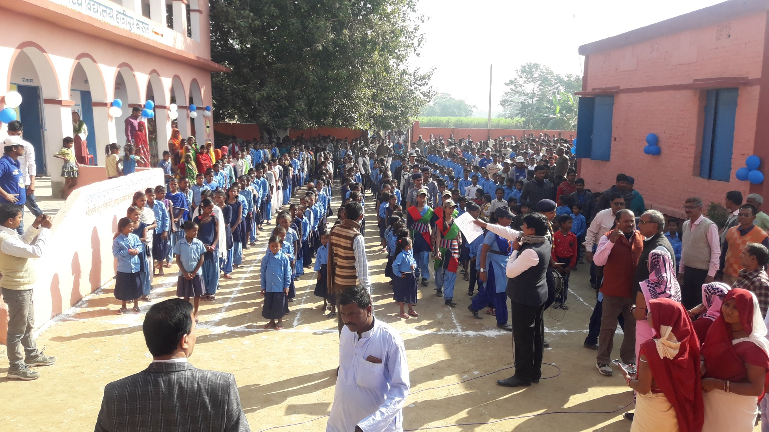

Slide 9
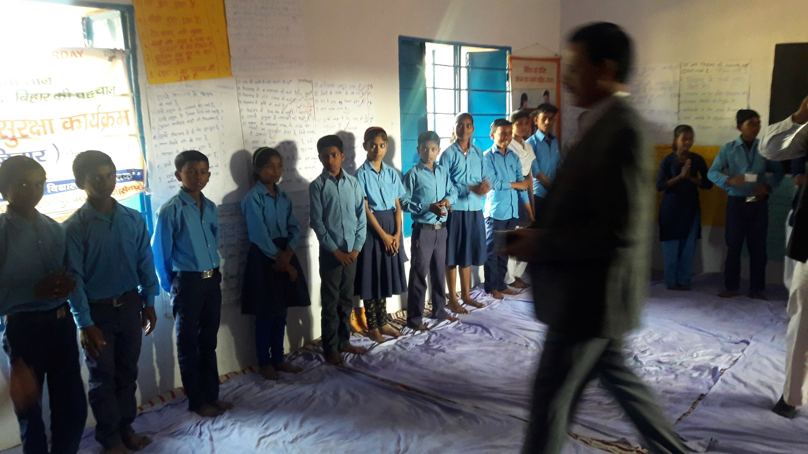

Slide 10
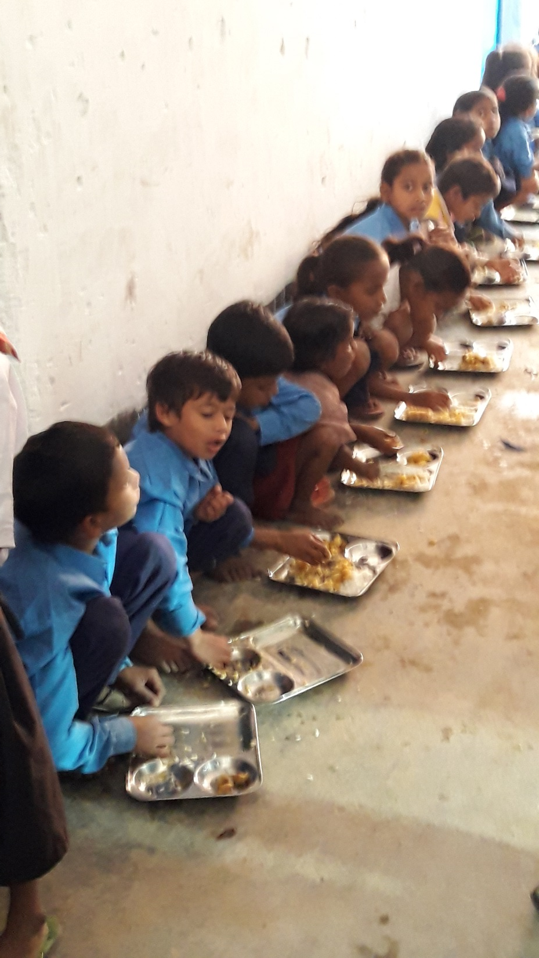

Slide 11
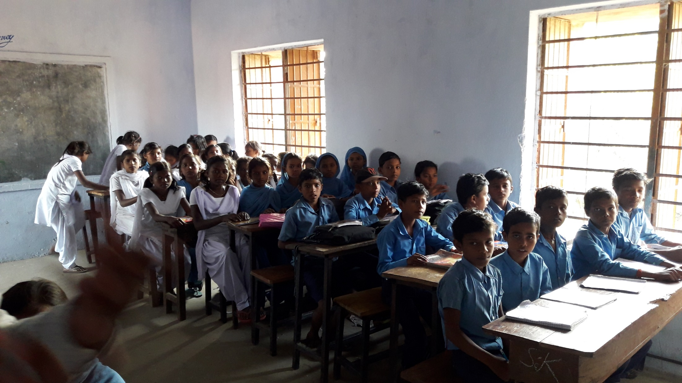

Slide 12
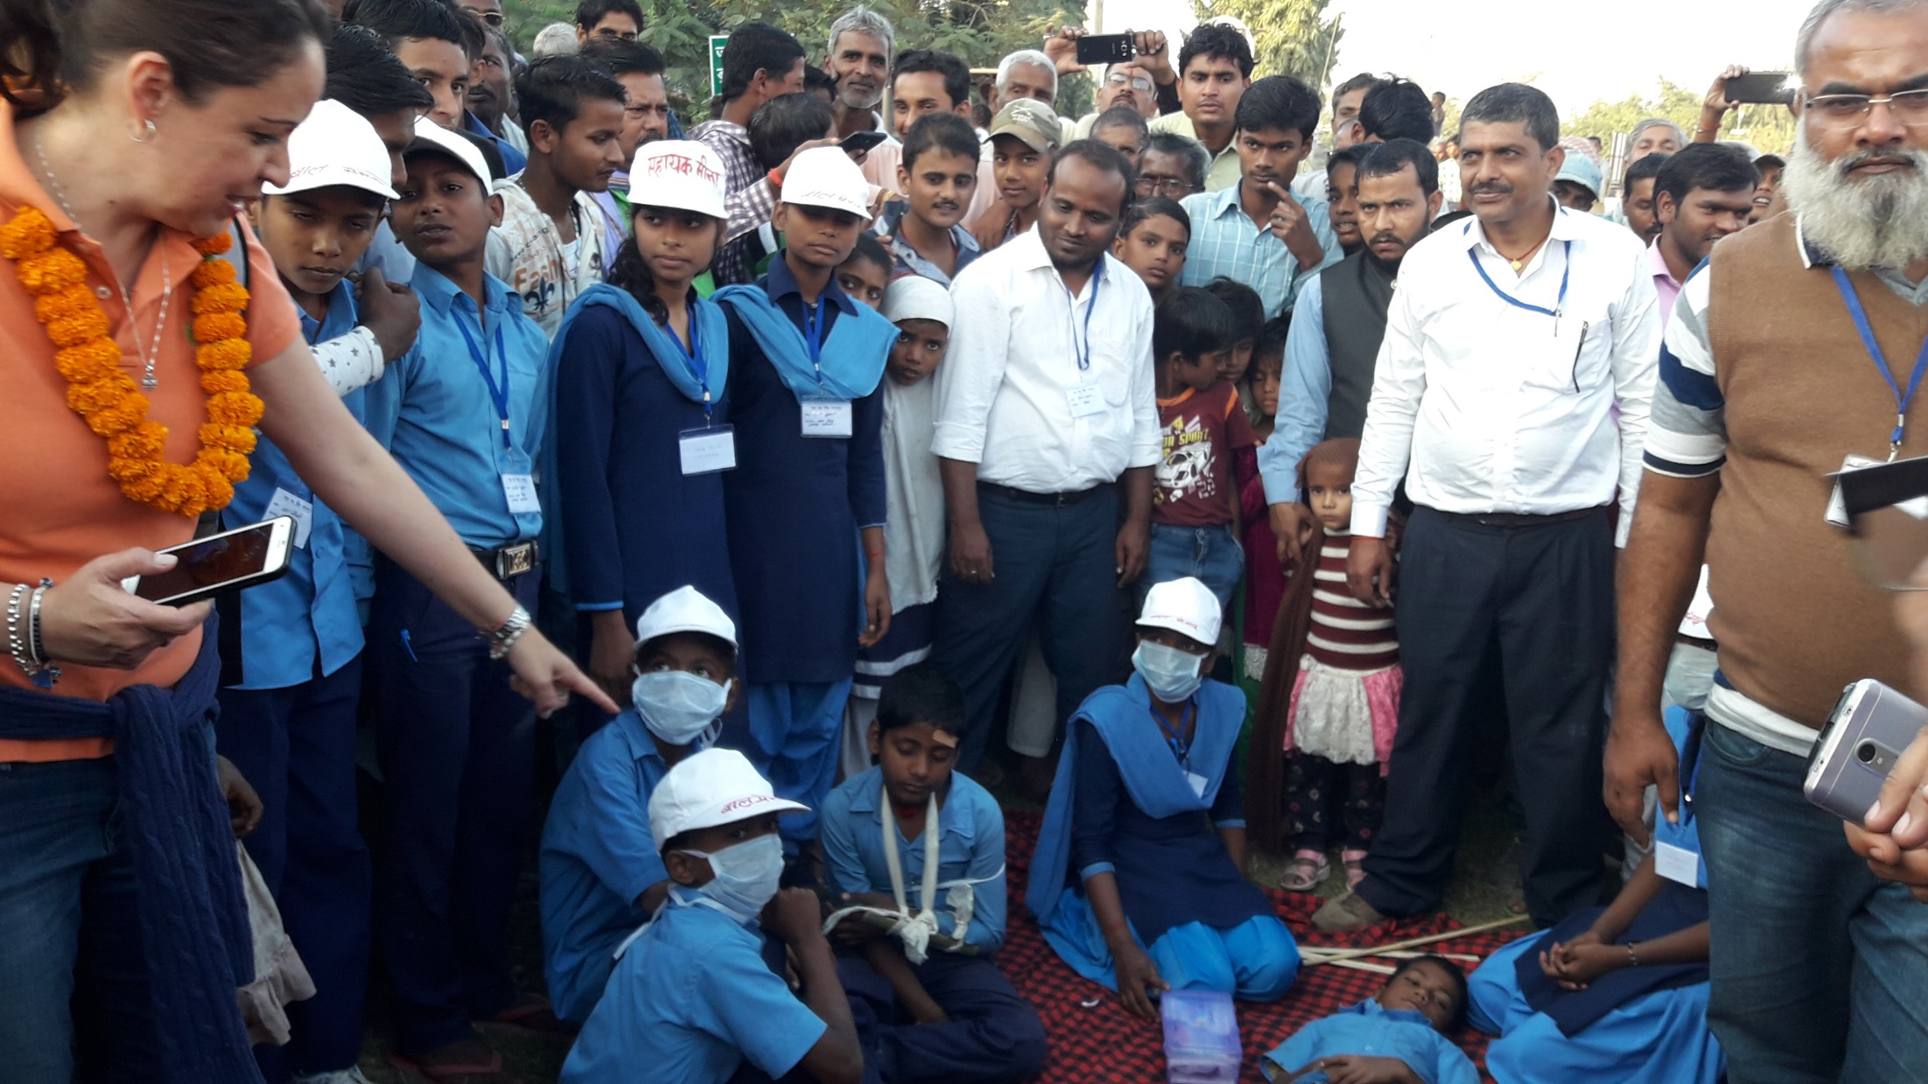

Slide 13
RESILIENCIA EN LA NIÑEZ Y JUVENTUD
La construcción de resiliencia en la niñez y la juventud requiere de la comprensión de los factores que inciden en la generación del riesgo de desastres. Para ello se deben entender los fenómenos que constituyen las amenazas, sean éstos de origen natural o antropogénico (de carácter tecnológico o social) e identificar y dimensionar las vulnerabilidades a las que están expuestos niños, niñas, adolescentes y jóvenes.
Acciones para la resiliencia de la niñez y la juventud

Slide 14
EDUCACIÓN EN REDUCCIÓN DE RIESGOS DE DESASTRES Y RESILIENCIA
Desarrollar mensajes clave, basados ​​en evidencia y consenso, para reducir la vulnerabilidad en el hogar y de la comunidad, y para prepararse para la respuesta a los impactos de las amenazas centrado a través de las niñas, niños y adolescentes.
Involucrar a los estudiantes y personal educativo en actividades de gestión de desastres al interior de la escuela y de la propia comunidad, incluyendo el mapeo de amenazas, el desarrollo de planes de contingencia y el desarrollo de ejercicios regulares de simulacros.
Desarrollar el aprendizaje para todos los tipos de amenazas relevantes.
Incluir la reducción del riesgo de desastres en el plan de estudios.

Slide 15
EDUCACIÓN EN REDUCCIÓN DE RIESGOS DE DESASTRES Y RESILIENCIA
Desarrollar materiales de enseñanza y aprendizaje de calidad para profesores y estudiantes, los cuales aborden diferentes dimensiones de la reducción del riesgo.
Proporcionar capacitación para docentes en ejercicio y en formación sobre aspectos relevantes para la gestión del riesgo de desastres en el sector educativo.
Desarrollar estrategias para ampliar la participación de maestro/as para la integración efectiva de estos temas en el currículo formal (Plan y Programas de Estudio), así como enfoques no formales y extracurriculares con las comunidades locales.

Slide 16
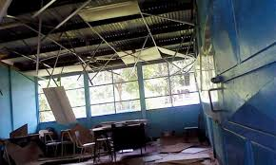
ANTECEDENTES
Las graves afectaciones en Chiapas que provocó el sismo de 8.2 de magnitud ocurrido a las 23:49 horas del día 07 de septiembre de 2017.
El impacto del sismo dejó 3 mil 22 escuelas afectadas, de las cuales 4 resultaron con daño mayor, 914 con daño parcial y 2 mil 104 con daño menor.
Donde se presentaron más afectaciones, después de la vivienda, fue en la infraestructura escolar de nivel básico.

Slide 17
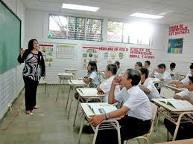
ANTECEDENTES
De acuerdo con datos de la Secretaría de Educación Pública, en Chiapas existen 19,196 escuelas públicas y 1,588 escuelas particulares de todos los niveles, las que hacen un total de 20,784 escuelas, donde estudian más de 2 millones 78 mil alumnos que representan más del 38% de la población de Chiapas.

Slide 18
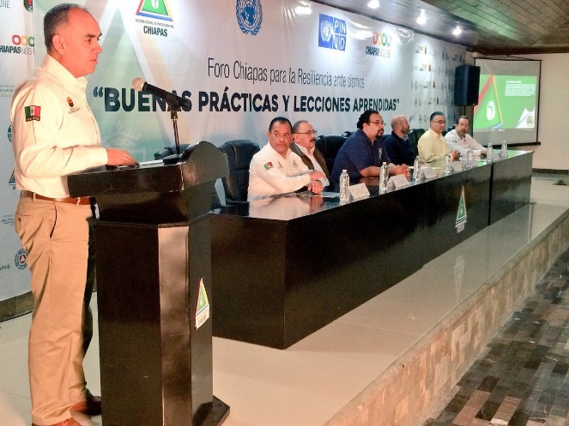
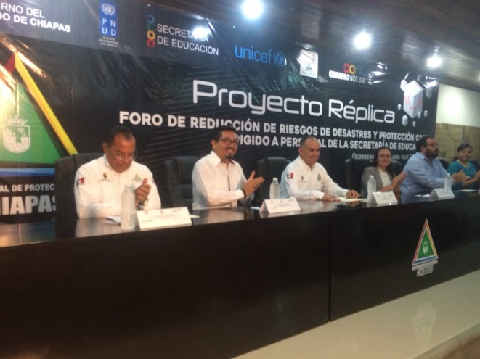
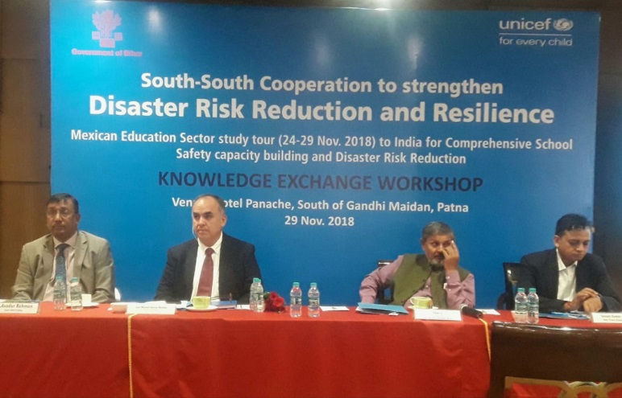
ANTECEDENTES
Foro Chiapas para la Resiliencia Ante Sismos: “Buenas Prácticas y Lecciones Aprendidas”, 23 de noviembre del 2017. PNUD-ONU.
Proyecto Réplica: Foro de Reducción de Riesgos de Desastres y Protección Civil dirigido a autoridades de la Secretaría de Educación, 27 de abril del 2018. PNUD-ONU.
Viaje de estudios a la India para el desarrollo de capacidades en Seguridad Escolar Integral, del 22 de noviembre al 2 de diciembre del 2018. UNICEF.
Taller Regional de Alto Nivel sobre Respuesta Educativa en Emergencias del 17-19 diciembre del 2018, Cuernavaca, INEE-UNICEF.

Slide 19
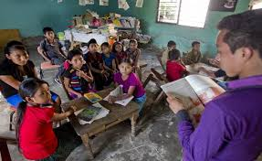
OBJETIVO GENERAL
Fortalecer la estructura organizativa y funcionalidad de las escuelas de nivel de educación básica en el estado de Chiapas para lograr la resiliencia escolar mediante un enfoque central en las niñas, niños y adolescentes.

Slide 20
OBJETIVOS ESPECÍFICOS
Sensibilizar a las figuras educativas de la Secretaria de Educación sobre gestión integral de riesgos.
Desarrollar la capacidad, el conocimiento y la conciencia de la comunidad escolar (niños, maestros y sus padres) para identificar y abordar los riesgos y peligros.
Integrar la gestión de desastres en la educación para crear una cultura de gestión de riesgos y desastres.
Hacer que las instalaciones escolares sean lugares seguros contra todo peligro a través de medidas estructurales y no estructurales.
Desarrollar a Chiapas como un estado resiliente a través de los niños como agentes de cambio.

Slide 21
PRINCIPIOS RECTORES
Planificación del programa centrado en las niñas, niños y adolescentes manteniéndolos en el centro de todas las acciones.
Enfoque de todos los peligros: incluye peligros naturales como inundaciones y sismos, así como también peligros provocados por el hombre.
Resiliencia de la infraestructura: estructural y no estructural.
La seguridad escolar no es un esfuerzo de una sola vez, sino un proceso continuo.

Slide 22
ESTRATEGIAS
1.- Proceso de sensibilización de las figuras educativas de la Secretaría de Educación, mismo que se llevará a cabo mediante la impartición de cursos presenciales en cascada sobre:
Programa Escuelas Resilientes y Lunes Preventivo.
Introducción a la gestión integral de riesgo de desastres.
Integración de Comités de Prevención y Resiliencia Escolar.
Elaboración del Plan Escolar de Prevención y Resiliencia.
2.- Selección y capacitación de Maestros Focales y Capacitadores en cada escuela para que estos a su vez trabajen con las niñas, niños y adolescentes sobre diversos temas de gestión de riesgos, prevención de la salud y vulnerabilidades sociales de su comunidad para lo cual se les capacitará en:
Programa Escuelas Resilientes y Lunes Preventivo.
Introducción a la gestión integral de riesgo de desastres.
Integración de Comités de Prevención y Resiliencia Escolar.
Elaboración del Plan Escolar de Prevención y Resiliencia.
Curso en línea Gestión Integral de Riesgos de Desastres (Maestros Focales).

Slide 23
ESTRATEGIAS
3.- Conformación de Comités de Prevención y Resiliencia Escolar (a partir del próximo ciclo escolar), incorporando a los niños de educación básica (3°, 4°, 5° y 6° de escuelas primarias y a los adolescentes de secundaria), dentro del comité y crear gabinetes temáticos, que presidirán los niños, niñas y adolescentes ejemplos:
Escuela Resiliente.
Gestión de riesgos y protección civil.
Seguridad dentro y fuera de la escuela (incluye el traslado desde casa a la escuela).
Salud, saneamiento y manejo del agua.
Equidad de género y combate a la violencia escolar y familiar, etc.
4.- Elaboración del Plan Escolar de Prevención y Resiliencia en cada escuela (a partir del próximo ciclo escolar), con evaluaciones anuales.
5.- Implementación la Estrategia “Lunes Preventivo”, el cual tendrá un calendario semanal de carácter estatal, con una introducción temática los lunes en la ceremonia cívica con actividades y tareas para la semana según el tema que se marque en el calendario.

Slide 24
ACOMPAÑAMIENTO INSTITUCIONAL
Durante la operación del Programa Escuelas Resilientes, se tendrá el apoyo y asesoría de:
Centros de Maestros y Asesores Técnico Pedagógicos de los diferentes niveles educativos.
Delegados Regionales de Protección Civil.
Secretarios Municipales de Protección Civil.
Promotores del PNUD, otras Agencias de la ONU y ONG’S
Para Maestros Focales y Capacitadores, se implementará el Diplomado en línea sobre Gestión Integral de Riesgos, de la Escuela Nacional de Protección Civil, Campus Chiapas y CENAPRED.

Slide 25
ESTRATEGIA LUNES PREVENTIVO
Esta estrategia, tiene como objetivo posicionar un tema semanal que todas las escuelas del estado de Chiapas manejarán toda la semana. En la ceremonia cívica de los lunes, después de los Honores a la Bandera y las Efemérides un niño o niña leerá una descripción breve sobre el tema que toque de acuerdo al calendario programado, y en las aulas se abordará el tema respectivo, los temas semanales son diversos y serán agrupados de acuerdo a la temática siguiente:
Honestidad y civismo
Gestión integral de riesgos de desastres
Derechos de los niños
Educación vial y prevención del delito
Medio ambiente y cambio climático
Salud y manejo del agua

Slide 26
ESTRATEGIA LUNES PREVENTIVO
Para reforzar los temas se realizarán spots en radio y televisión e infografías en las redes sociales de acuerdo al tema que sea manejado.
Las fichas técnicas y documentos de lectura para los niños, podrán ser bajadas de internet, de tal manera que puedan servir a los maestros para que en sus grupos realicen actividades escolares acordes al tema.
La Ficha Técnica tiene los siguientes apartados.
• Nombre del Tema
• Descripción Concisa
• Desarrollo del Tema
• Actividades escolares sugeridas
• Donde encontrar más información

Slide 27
CALENDARIO DE LA ESTRATEGIA “LUNES PREVENTIVO”
Febrero | Marzo | Abril | Mayo
 | 1.- Ejercicio de búsqueda de peligros y riesgos dentro de la escuela | 1.- Desarrollo del Plan Escolar de Prevención y Resiliencia | 1.- Conocimiento sobre olas de calor y sus medidas de seguridad
 | 2.- Conocimientos sobre los diferentes riesgos de terremotos y simulacros | 2.- Conocimiento sobre cuidados de la salud y alimentación en épocas de calor | 2.- Prevención de la diarrea y su control, desarrollo de habilidades sobre manejo del agua
 | 3.- Simulacro estatal con hipótesis de sismo de 8.2 de magnitud | 3.- Conocimiento sobre educación vial y prevención del delito | 3.- Conocimiento sobre los cuidados del medio ambiente
4.- Conocimientos sobre peligro, amenaza y riesgo | 4.- Ejercicio de búsqueda de peligros y riesgos fuera de la escuela | 4.- Conocimiento sobre los riesgos en los incendios y sus medidas de seguridad | 4.- Conocimiento sobre las diferentes amenazas en tormentas, ciclones y sus medidas de seguridad

Slide 28
MONITOREO DEL PROGRAMA
Mediante la Plataforma Digital de la Secretaría de Educación.
Los Maestros Focales capturarán mensualmente en la plataforma, las actividades desarrolladas en las escuelas, indicadores de seguimiento y opiniones de las niñas, niños y adolescentes.
Se realizará una reunión mensual de seguimiento en las Jefaturas de Sector, Zonas Escolares y Escuelas.
Se realizará una reunión mensual de seguimiento por el Comité Estatal del Programa Escuelas Resilientes.
Se realizará una reunión trimestral con el C. Gobernador en donde asistirán niñas, niños y adolescentes.

Slide 29
CALENDARIO DE ACTIVIDADES

Slide 30
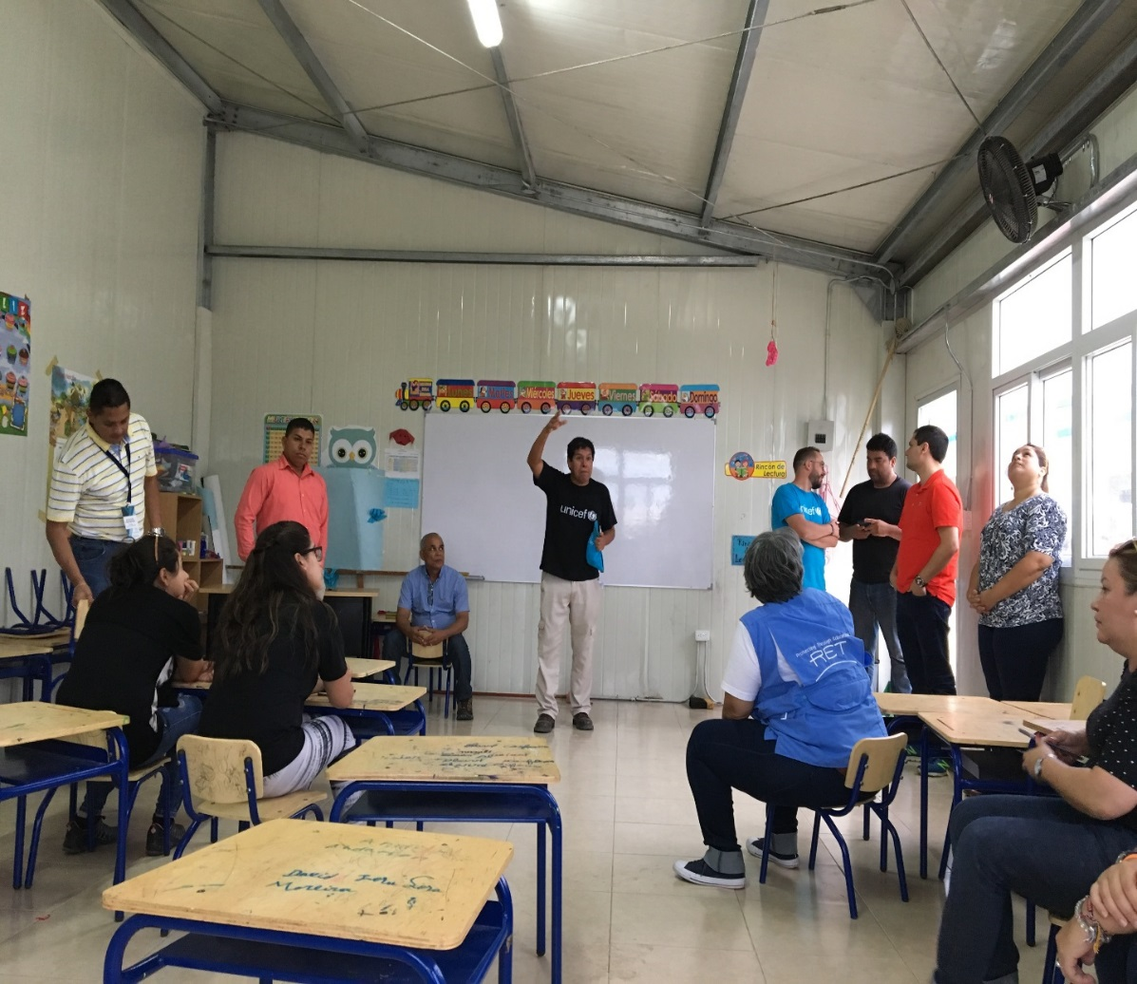
Más Información
https://www.unicef.es/educa/biblioteca
https://www.gob.mx/cenapred/acciones-y-programas/servicios-bibliotecarios-91691

Slide 31
ESCUELA NACIONAL DE PROTECCIÓN CIVIL, CAMPUS CHIAPAS.
Clave de Institución Educativa DGP 070320

Slide 32
MISIÓN
Somos una institución educativa dedicada a fortalecer y consolidar mediante procesos de preparación, enseñanza-aprendizaje y certificación de las capacidades de personas, empresas e instituciones en la gestión integral del riesgo generado por la ocurrencia de fenómenos perturbadores.
VISIÓN
Ser un centro líder en el contexto internacional para la profesionalización de la enseñanza en la identificación-análisis de riesgos, estrategias para la reducción de riesgos, administración de emergencias y procesos de recuperación, fortaleciendo las capacidades de autoprotección mediante esquemas de intercambio académico con universidades, centros de investigación y organizaciones dedicadas a la gestión integral de riesgos

Slide 33
VALORES
Lealtad
Disciplina
Espíritu de Cuerpo
Compromiso
Integridad
Honestidad
Perseverancia
Respeto

Slide 34
OFERTAS ACADÉMICAS
Doctorado Clave DGP 670603
Maestría Clave DGP 130512
Licenciatura Clave DGP 656307
Cursos Cortos Reg. STPS IPC-091001-LB5 0013
Diplomados Reg. STPS IPC-091001-LB5 0013
Todas las Ofertas académicas cuentan con Registro ante la Dirección General de Profesiones, siendo requisito indispensable para la obtención del Titulo y Cédula Profesional la presentación de Tesis.

Slide 35
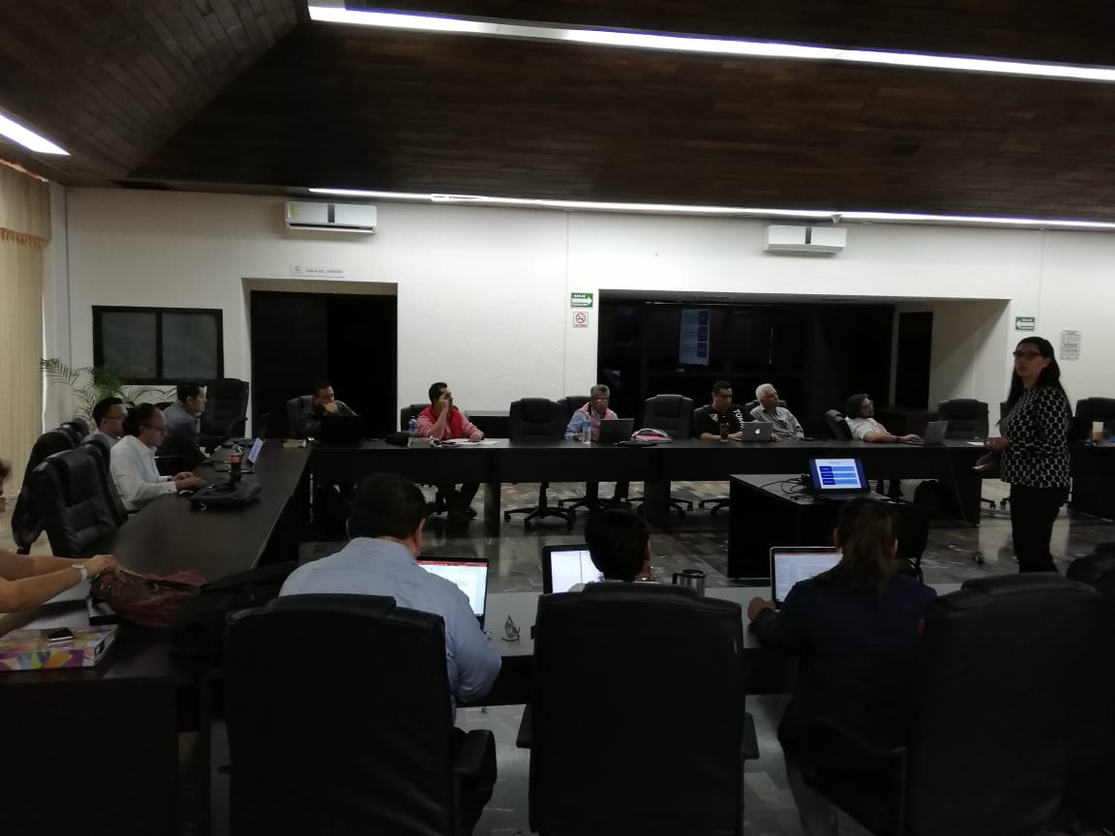
Doctorado en Gestión Integral de Riesgos y Protección Civil
Duración: 5 Cuatrimestres
Modalidad: Semipresencial / Vitrtual.
Día: Sábado.
Horario: 8:00 a.m. A 3:00 p.m.
1era. Generación 27 alumnos
(1er. Cuatrimestre)

Slide 36
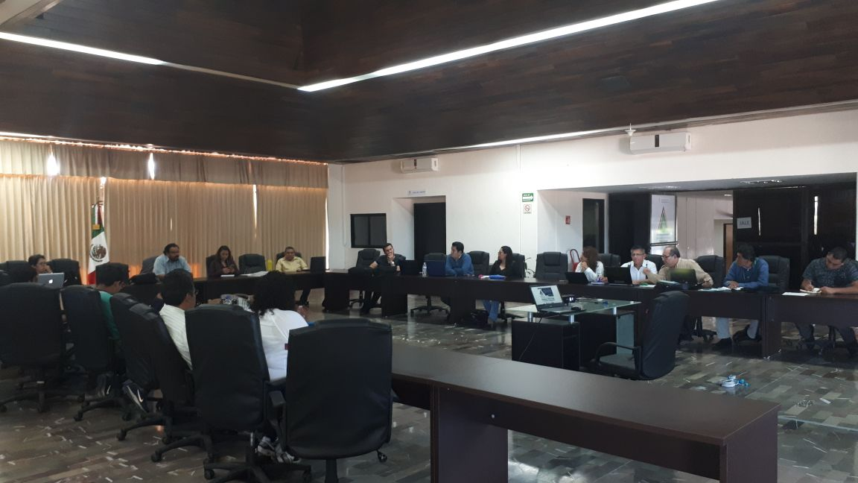
Maestría en Gestión Integral de Riesgos y Protección Civil
Duración: 5 Cuatrimestres.
Modalidad: Semiescolarizada
Día: Sábado.
Horario: 8:00 a.m. a 3:00 p.m.
1er Generación 26 alumnos Graduados
2da Generación 35 alumnos
(4to. Cuatrimestre)
3era. Generación 40 alumnos
(2do. Cuatrimestre)

Slide 37
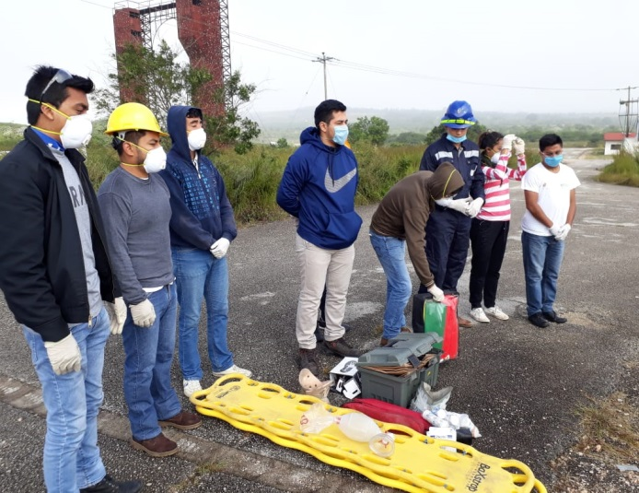
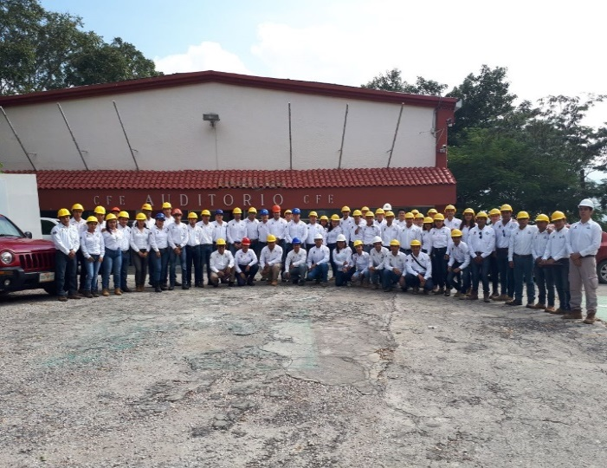
Licenciatura en Protección Civil
Duración: 9 Cuatrimestres.
Modalidad: Escolarizada
(Lunes a Viernes).
Horario: 8:00 a.m. a 3:00 p.m.
8º. Cuatrimestre 34 Alumnos
5º. Cuatrimestre 31 Alumnos
2º. Cuatrimestre 43 Alumnos

Slide 38
Próxima oferta académica
Licenciatura en Urgencias Médicas Pre hospitalarias
Septiembre 2019

Slide 39
Tres Generaciones Graduadas como
Técnico Superior Universitario
en Protección Civil
1er. Generación 9 Alumnos Graduados
2da. Generación 10 Alumnos Graduados
3er. Generación 22 Alumnos Graduados

Slide 40
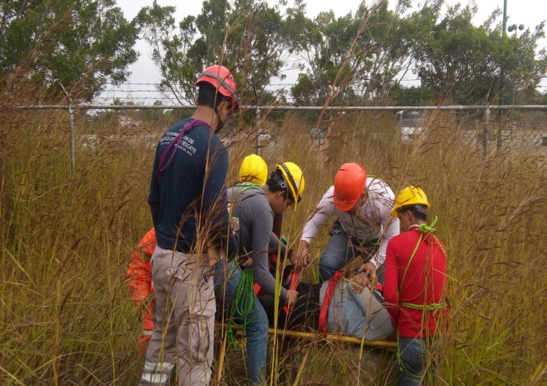
Cursos Cortos de capacitación
Evacuación de inmuebles
Búsqueda y rescate
Primeros auxilios
Prevención y Combate de Incendios perimetrales y forestales
Prevención y combate de incendios urbanos
Señalización de la protección civil
Administración de refugios temporales
Atención del primer respondiente de Protección Civil
Manejo de crisis
Manejo de extintores para fuegos incipientes
Primeros auxilios psicológicos
Atlas de Riesgo
Señalización de la Protección Civil

Slide 41
Personas Capacitadas
Escuela Nacional de Protección Civil Campus Chiapas
38,307 personas
Comités de Prevención y Participación Ciudadana (PP5)
58,100 personas
Unidades Internas de Protección Civil
16,070 personas
Gran Total:
112,477 personas

Slide 42
Actividades de Prevención
Diplomados
Modalidad en línea
“Gestión Integral del Riesgo de Desastre”
“Resiliencia y Reducción de Riesgos de Desastres”
“La Administración de la Emergencia en el Siglo XXI”
“Integración de Programas Internos en Protección Civil”

Slide 43
Modalidad Presencial
“Elaboración de Dictámenes de Riesgos e Integración de Programas Internos”
“Elaboración de Dictámenes de Riesgos e Integración de Programas Internos”
“Elaboración de Dictámenes Estructurales”

Slide 44
Certificación a Profesionales Acreditados
320 Egresados del Diplomado en Elaboración de Dictámenes de Riesgo.
127 Profesionales Acreditados como Asesores y Capacitadores.
87 Egresados del Diplomado en Dictamen en Seguridad Estructural.

Slide 45
DOCTORADO | 1 Cuatrimestre | 27 Alumnos
MAESTRÍA | 1er Generación | 26 Alumnos
 | 2da Generación | 35 Alumnos
 | 3er Generación | 40 Alumnos
LICENCIATURA | 8º Cuatrimestre | 34 Alumnos
 | 5º Cuatrimestre | 31 Alumnos
 | 2º Cuatrimestre | 43 Alumnos
TECNICATURA | 1er Generación | 9 Alumnos Egresados
 | 2da Generación | 10 Alumnos Egresados
 | 3er Generación | 22 Alumnos Egresados
DIPLOMADO EN LINEA GIRD | 1ª Generación (VII Módulo) | 33 Cursantes (Finalizado)
 | 2ª Generación (VI Módulo) | 18 Cursantes
 | 3ª Generación (III Módulo) | 24 Cursantes
CAPACITACIÓN (1,352 CURSOS) | 38,307 personas capacitadas | Extensionismos (Comités ) 74,170 personas capacitadas
GRAN TOTAL DE PERSONAS CAPACITADAS |  | 112,477 PERSONAS CAPACITADAS

Slide 46
ADMINISTRACIÓN
DE EMERGENCIAS

Slide 47
Dirección de Administración de Emergencias
El Estado de Chiapas se encuentra expuesto a todos los fenómenos perturbadores ya sea de origen natural o antropogénico, por lo que genera un riesgo para la población.
Geológico:
Sismos o terremotos, las erupciones volcánicas, los tsunamis o maremotos y la inestabilidad de suelos, también conocida como movimientos de tierra
Hidrometeorológico:
Huracanes, inundaciones pluviales, fluviales, costeras y lacustres; tormentas de nieve, granizo, polvo y electricidad; heladas; sequías y las ondas cálidas y gélidas
Químico-Tecnológico:
Comprende fenómenos destructivos tales como: incendios de todo tipo, explosiones, fugas tóxicas y radiaciones.
Sanitario-Ecológico:
Las epidemias o plagas constituyen un desastre sanitario en el sentido estricto del término. En esta clasificación también se ubica la contaminación del aire, agua, suelo y alimentos.
Socio-Organizativo:
Calamidad generada por motivo de errores humanos o por acciones premeditadas, que se dan en el marco de grandes concentraciones o movimientos masivos de población.

Slide 48
ORGANIGRAMA ACTUAL
Dirección de Administración de Emergencias
Departamento de Monitoreo de Riesgos
Departamento de Administración Tecnológica
Departamento de Logística y Evaluación de Daños
Departamento de Ayuda Humanitaria

Slide 49
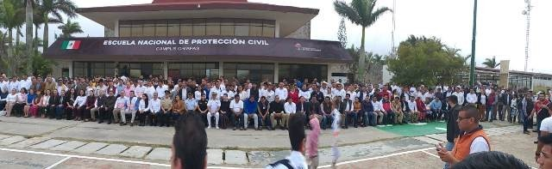
FUERZA DE TAREA
DIRECCIÓN DE ADMINISTRACIÓN DE EMERGENCIAS
Área | Elementos | Unidades
Staff DAE | 05 | 01
Depto. de Monitoreo de Riesgos | 13 | 01
Depto. de Administración Tecnológica | 04 | 02
Depto. de Logística y Evaluación de Daños | 39 | 25
Depto. de Ayuda Humanitaria | 09 | 10
TOTAL | 70 | 39

Slide 50
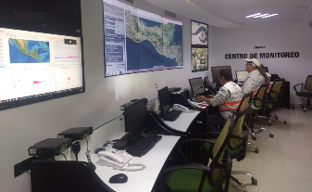
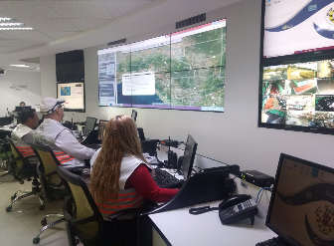
DEPARTAMENTO DE MONITOREO DE RIESGOS
Departamento de Monitoreo de Riesgos da seguimiento oportuno a los diversos fenómenos perturbadores, donde la fortaleza de este departamento ante la formación y avance de los fenómenos atmosféricos es la de utilizar imágenes satelitales en tiempo real y emitiendo avisos oportunos a la población en coordinación con el Centro Meteorológico Regional de La Comisión Nacional del Agua, atendiendo a las 15 regiones del Estado
El departamento cuenta con:
Equipo de computo,
Radios de comunicación VHF, (Digital y análogos).
Sistema de video Wall para proyección

Slide 51
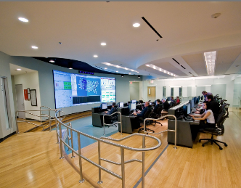
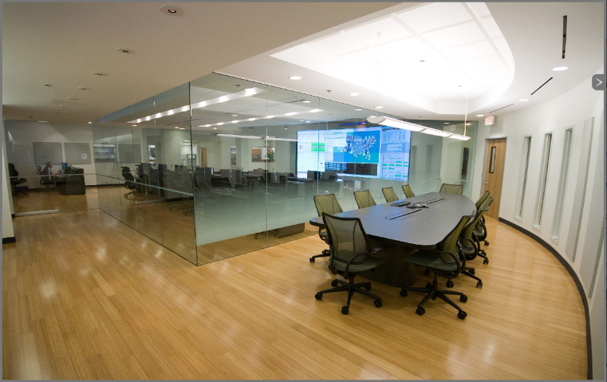
DEPARTAMENTO DE MONITOREO DE RIESGOS
Necesidades:
Equipos de computo actuales con mayor capacidad de almacenamiento para la recepción de incidencias en el estado.
Personal para cubrir las necesidades en relación a las actividades que realiza este departamento las cuales son de 24 hrs. los 365 días del año.
Espacio amplio y apropiado para sus funciones especificas de recepción y transmisión de información, ya que en esta área se laboran las 24 horas del día los 365 días del año.
Equipo de tecnología que le permita recibir y transmitir información , para resolver de manera inmediata las necesidades o canalizarla sin contratiempo a la dependencia, municipio o comunidad según sea el caso, con el fin de poder atender la emergencia de manera pronta y eficaz.

Slide 52
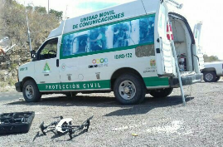

DEPARTAMENTO DE ADMINISTRACIÓN TECNOLÓGICA
Este Departamento depende de la Dirección de Administración de Emergencias, cuya encomienda es establecer los conceptos de mejoras, actualización, y proyección de los sistemas de radio-comunicación asignados al Sistema Estatal de Protección Civil.
Equipamiento:
16 repetidoras digital/analógicas, Red redundante
Equipo de computo
(01) unidad de comunicaciones (malas condiciones )
(01) Unidad tipo Pick-up
Herramienta Básica
Requerimientos:
Mantenimiento y actualización de la red de Comunicaciones.
Actualización de Software, programadores para frecuencias.
Sustitución de Unidad conteniendo sistemas actualizados (equipo de comunicación, telefonía satelital, sistema de video vigilancia….)
Sustitución de Unidad por vía útil.
Contar con herramienta especializada.

Slide 53
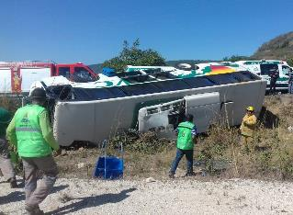
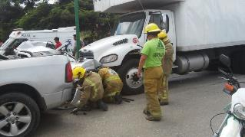
DEPARTAMENTO DE LOGÍSTICA Y EVALUACIÓN DE DAÑOS
En este departamento se encuentra el Equipo de Respuesta Inmediata, el cual proporciona servicios como búsqueda y rescate, atención pre-hospitalaria y la aplicación de estrategias de seguridad de logística de protección civil, entre otras acciones, fortaleciendo la respuesta inmediata a incidentes por causa natural o antropogénica.
Cursos Recibidos:
Curso de Rescate en aguas rápidas, impartido por el Comando Norte de EE.UU.
Curso de Estrategias tácticas y técnicas contra Incendios. (Ing. Rasinska)
Curso de Extracción Vehicular (Cap. Sergio Daniel Toledo Vazquez)
Curso de Búsqueda y Rescate en Estructuras Colapsadas Nivel 1 y 2 (Bomberos de Francia)

Slide 54
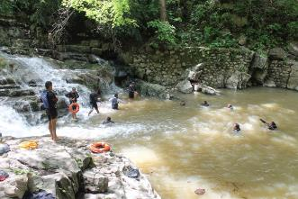
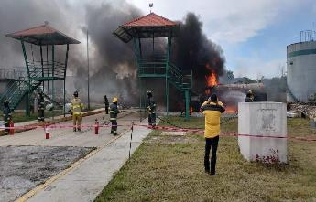
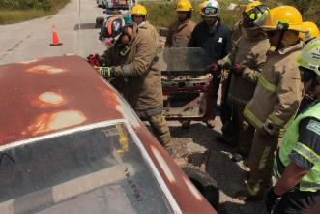
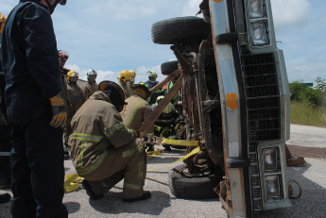
CAPACITACIÓN DEL PERSONAL
Curso de aguas rápidas
Curso RASINSKA
Curso de Extracción Vehicular
Curso de Extracción Vehicular

Slide 55
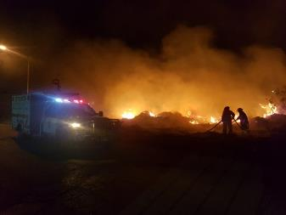
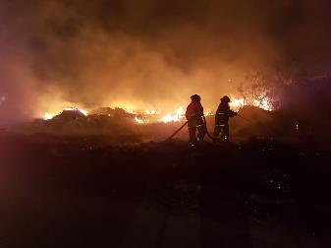
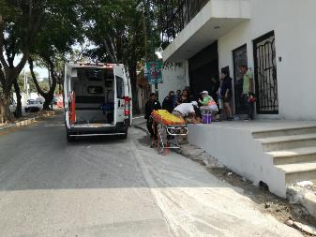
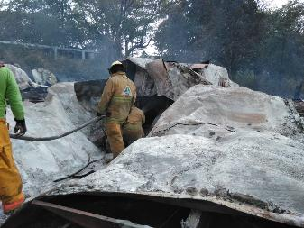
SERVICIOS CUBIERTOS POR EL GRUPO DE RESPUESTA INMEDIATA

Slide 56
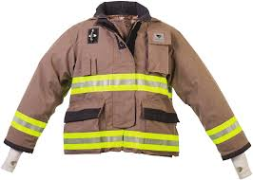
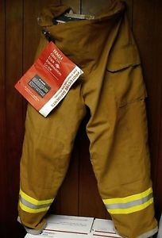
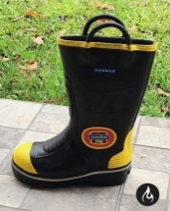
REQUERIMIENTOS DEL EQUIPO DE BOMBERO DEL DEPARTAMENTO DE LOGÍSTICA Y EVALUACIÓN DE DAÑOS
N° | ESPECIFICACION | EQUIPO | CANTIDAD
1 | Chaquetón estructural Marca Veridian modelo VANGUARD con cierre de zipper y velcro. Barrera exterior PBI MAX 7.0 color Natural Gold. Barrera de humedad Stedair 3000. Barrera térmica: Bravo con puño de kevlar con oriﬁcio para dedo pulgar. Refuerzos de kevlar en codos, hombros y puños. 2 Bolsas frontales estilo “below”. 1 Bolsa para radio con strap para micrófono. 1 Porta lámpara modelo “Streamlight Flashlight Snap/Strap. Reﬂejante 3M “Scotchlite” amarillo/gris o naranja/gris en tórax, cintura y mangas. DRD (Drag Rescue Device). |  | 30 JUEGOS
1 | Pantalón estructural Marca Veridian modelo VANGUARD con cierre de zipper y velcro. Barrera exterior PBI MAX 7.0 color Natural Gold. Barrera de humedad Stedair 3000. Barrera térmica: Bravo Refuerzos de kevlar en rodillas. 2 Bolsas laterales estilo “Bellow” Reﬂejante 3M “Scotchlite” amarillo/gris o naranja/gris en piernas a la altura de los tobillos. Tirantes en forma de “H” sujetados por 8 broches. *Cumple con los requerimientos de protección de la norma NFPA 1971-2013. *Colores disponibles: dorado y negro. *Los equipos (pantalón y chaquetón) son fabricados de acuerdo a la talla especíﬁca de cada usuario. *Garantía de 10 años por defectos de fábrica. *Único equipo en el mercado que tiene triple costura. |  | 30 JUEGOS
3 | Botas de bombero marca Cosmas modelo JAVA. Tirantes vuelcanizados. Forro de Nomex. Bordes amarillos de alta visibilidad. Cinta reﬂejante 3M. Entresuela protectora de chapa de acero. Palanca de acero en empeine para uso de escalera. Casquillo de acero de calidad ASTM/CSA. Cumple con los requerimientos de protección de la norma NFPA 1971 y NFPA 1992*, CSA Z195 y ASTM F2413-11. |  | 30 PAR

Slide 57





4 | Casco de bombero marca Phenix modelo TRADITIONAL COMPOSITE 1 Cubierta exterior de policarbonato termo-moldeado de alta resistencia a temperatura y químicos. Ajuste de tamaño por medio de banda de ajuste tipo matraca. Barbiquejo fabricado de Nomex de ajuste rápido. 8 Tetraedros reﬂejantes color amarillo lima. Protección ocular opcional: Gogles ESS o Gogles Paulson Atac. Protección de cuello y orejas de Nomex de 8” desmontable. Aguila troquelada. Borde de plástico negro. *No incluye chapetón. |  | 30 PIEZA
5 | Guantes de bombero marca Veridian modelo FIREPRO II. Piel carnaza de res color negro y oro resistente a ﬂama y calor. Barrera interior de Modacrylic. Puño elástico de 4” de Nomex color negro con parche de piel para inserción. Barrera térmica Pyrotech. Cumple con los requerimientos de protección de la norma NFPA 1971-2013. |  | 30 PAR
6 | Monja marca Veridian modelo Rib Knit VPR-NX 100% Nomex. Colores disponibles: blanco y café. |  | 30 PIEZA
7 | Lámpara marca Streamlight modelo Survivor tipo “L” de baterías alcalinas (4). LED C4 175 Lumenés Colores disponibles: naranja, amarillo y negro. |  | 30 PIEZA
 | Cámara térmica BULLARD T3X con carcaza color azul metálico, resolución de 240X180, super red hoy colorization para identiﬁcar por color el nivel de temperatura en tonos amarillo, naranja y rojo. Electronic Thermal Throttle para identiﬁcar puntos calientes escondidos, pantalla de 3.5 in. Con alta nitidez de imagen y Factor X |  | 2

Slide 58


EQUIPO SOLICITADO PARA EL DEPARTAMENTO DE LOGÍSTICA Y EVALUACIÓN DE DAÑOS
TIPO DE EQUIPO SOLICITADO|
DESCRIPCION | CANTIDAD | IMAGEN
FABRICADAS EN VEHICULO TIPO VAN CON ELEVACION DE TECHO ESTRUCTURADO Y REFORZADO COMO DOMO EN FIBRA DE VIDRIO, LOGRA UNA ALTURA EN EL INTERIOR QUE PERMITE UNA EXCELENTE ATENCION A LOS PACIENTES EN CONDIONES OPTIMAS. CON ALTURA SUFICIENTE PARA LO REQUERIDO, ESTAS AMBULANCIAS CUENTAN CON EL TAMAÑO IDEAL PARA DESPLAZARSE EN CALLES ESTRECHAS Y CIUDADES DE MUCHO TRANSITO VEHICULAR. Cuenta con todos los elementos para un óptimo funcionamiento como: Camilla rodante, Camilla marina, Camilla rígida, Compartimiento para tanque de oxígeno, Chaise Longue con cinturones de seguridad y respaldos, porta sueros, asiento individual del paramédico, sistemas anti vibratorios, sirena electrónica, barra de luces instalada al frente de la unidad, flasher electrónico para intermitencia en forma sincronizada de 8 lámparas, luz de cortesía en el área médica al interior de la ambulancia, semáforo de la vida, y pasamanos. DESCRIPCION: MOTOR 3.6 V6 24 V VVT. POTENCIA:280CF @ 6400 rpm. TORQUE: 260 lb.pie @4175 rpm. DIRECCION: DELANTERA. TANQUE DE COMBUSTIBLE: 90L. TRACCION: DELANTERA. TRANSMISION: AUTOMATICA. SUSPENSION DELANTERA: TIPO MacPherson Strut. SUSPENSION TRASERA: Hotchkiss. | 1
Comunicador/localizador Satelital Garmin Inreach Explorer. DESCRIPCIÓN: Comunicador/Rastreador Satelital Garmin inReach Explorer+ DISPOSITIVO DE COMUNICACIÓN POR SATÉLITE Y NAVEGACIÓN GPS CON COBERTURA GLOBAL POR SATÉLITE IRIDIUM *Envía y recibe mensajes de texto estés donde estés, sin preocuparte de la cobertura móvil estándar1 *Envía un mensaje SOS interactivo a GEOS, el centro de seguimiento, búsqueda y salvamiento ininterrumpida *Realiza un seguimiento de tu ubicación y compártela con tu familia y amigos *Realiza la vinculación con dispositivos móviles2 utilizando la versión gratuita de Earthmate® app o accede a mapas descargables3, imágenes aéreas en color y mucho más *El dispositivo inReach Explorer+ añade mapas OpenStreetMap preinstalados con indicaciones de ruta por GPS en la pantalla, además de una brújula digital integrada, un altímetro barométrico y un acelerómetro | 3

Slide 59


EQUIPO SOLICITADO PARA EL DEPARTAMENTO DE LOGÍSTICA Y EVALUACIÓN DE DAÑOS
DESCRIPCION | CANTIDAD | IMAGEN
CAMION MOTOBOMBA FEGAL posee gran poder y versatilidad. Puede transportar rápidamente al lugar del siniestro hasta a 9 ocupantes, herramientas y equipo para bomberos y 750 galones (2839 LTS) de agua dentro de su tanque de polipropileno, con más de 15 años de durabilidad. Parte trasera del Camión Motobomba La parte trasera cuenta con una gaveta de almacenaje y luces de emergencia en estrobo. Gavetas laterales del Camión Motobomba Sieta gavetas con puertas corredizas de fácil acceso a prueba de mantenimiento. Iluminación del Camión Motobomba Las luces de emergencia son una combinación de halógeno, estrobo y LED, de la marca Code 3 Asientos especiales del Camión Motobomba Son de la marca Bolstrom y permiten equipar un equipo de respiración autónoma (SCBA) y viajar cómodamente. Iluminación de gavetas del Camión Motobomba Las gavetas y compartimentos del Camión son iluminados internamente por LEDs. Bomba de agua del Camión Motobomba Capacidad de 350 a 2500 gpm con opción a agua y/o espuma, certificadas por la NFPA El Camión Motobomba en operaciones nocturnas El Camión Motobomba está perfectamente equipado para desempeñarse en la oscuridad de la noche. Chasis Doble cabina Peso bruto vehicular 32,000 libras (13 toneladas) Motor Cummins de 325 hp Transmisión Automática de 6 velocidades Allison 3000 EVS Sistema eléctrico Dos baterías Bomba de agua y/o CAF Marca Waterous de 350 a 2,500 gpm Tuberías Acero inoxidable y acero galvanizado Rines Aluminio Llantas 11” x 22.5” todo terreno Suspensión De aire Alternador 130 amperes Asientos traseros y copiloto Bostrom serie Fire fighter Frenos ABS con sistema anti-bloqueo en las 4 ruedas | 1

Slide 60


EQUIPO SOLICITADO PARA EL DEPARTAMENTO DE LOGÍSTICA Y EVALUACIÓN DE DAÑOS
DESCRIPCION | CANTIDAD | IMAGEN
UNIDAD DE RESCATE URBANO Sus capacidades 4x4 permiten llegar a áreas remotas en caminos escarpados, además de llevar Equipamiento necesario, protegiendo a los elementos del Equipo de Rescate. Chasis Ford F-150, Ford F-150 Doble Cabina, Chevrolet Silverado 2500 y Chevrolet Silverado 2500 4x4 Acorazamiento Alargamiento trasero del chasis conforme a los requerimientos del fabricante original. Cuenta con una estructura tubular en aluminio, con refuerzos angulados y laminado liso para otorgar SEGURIDAD, rigidez y protección ante colisiones. Los gabinetes están elaborados con interiores en lamina antiderrapante y puertas tipo bandera de aluminio para una apertura fácil. La parte inferior de la estructura tiene protección para corrosión y salinidad. Integración En la integración de interiores y exteriores, se compone de: escalones de soporte trasero, estribos laterales y pintura blanca con rotulado básico 100% reflejante. Tumbaburros de cobertura completa, Winche de 9,500 lbs., gabinete trasero con sistema de cama extendible con capacidad de 400kgs. Equipamiento Generador de energía de 2,500 watts, 2 torres de luz telescópicas con tubo de acero inoxidable, nnorkel y mofle elevado. | 1
LAPTOP PARA TRABAJO PESADO XFR D630 está hecho de una mezcla de aleaciones resistentes, que le permitieron a este notebook pasar el estándar de calidad MIL-STD 810F del Departamento de Defensa de los Estados Unidos. Dentro de su dura caparazón, el XFR tiene una pantalla de 14,1″ pensada para ser legible en exteriores (además de la opción de que sea táctil), un procesador Core 2 Duo T7250 (2 GHz) o T7500 (2,2 GHz), hasta 4 GB de RAM DDR2, disco duro de 80 GB resistente a los golpes (o un SSD de 32 o 64 GB), gráficos integrados X3100 y conectividad WiFi / Bluetooth / WWAN, todo energizado por una batería de iones litio de 6 celdas. Manilla de aleación de magnesio, un peso de 4 kilogramos, colores Negro / Carbón o “Bronceado del desierto”. | 2

Slide 61







EQUIPO SOLICITADO PARA EL DEPARTAMENTO DE LOGÍSTICA Y EVALUACIÓN DE DAÑOS
DESCRIPCION | CANTIDAD | IMAGEN
UNIFORME OPERATIVO Chalecos de seguridad: certificado ANSI 207-2006, tela de fondo de malla transpirable amarilla de alta visibilidad resistente a la decoloración. Cintas SCOTCHLITE de alto contraste para la visibilidad en el día y la noche. Camisa tela doble componente: su tela única bicompuesta de 10.5 oz combina la comodidad del algodón en el interior, con la resistencia a la decoloración del poliéster en el exterior, bolsillos de parche con pliegue, asegurados con broches de presión, faldón posterior mas largo para mantenerse dentro del pantalón. Camisa polo de punto manga corta: tela única B.COOL de 10.5 oz con doble componente, combina la comodidad del algodón en el interior y el poliéster que no se destiñe en el exterior. Parte posterior mas larga para mantenerla dentro del pantalón. Camisa: tela de alta calidad, durable, strech y con acabado repelente a manchas. cuello alto de vestir. puños ajustables con dos botones de manga larga. charreteras, faldón de camisa mas largo para mantenerse dentro del pantalón. la versión en manga corta viene con cuello sport. Pantalones tácticos: tejido de poly/algodon rip-stop que proporciona 100 % mayor transpirabilidad, pierna de corte atlético recto para mayor libertad de movimiento, cómoda pretina elástica en tallas pares para un ajuste perfecto. diseño con 10 bolsillos para almacenar equipo. Botas clash a prueba de agua: diseñadas para resistir el clima lluvioso, fabricadas con material de cuero, gamuza y nylon, con una membrana impermeable de B. Dry que asegura que el agua no penetre y la transpiración se expele. la suela esta construida con una banda de goma anti-derrapante debido al patrón de rodadura de tracción hibrida, que le dará un completo control sobre el pavimento. | 50 pieza de cada uno
CHAMARRA PARA RESPUESTA DE EMERGENCIA 3 EN 1 con recubrimiento repelente a la sangre y resistente a patogenos, impermeable y altamente transpirable. Tejido de nylon/poliester con tela gore crosstech. La version de alta visibilidad esta certificada con ANSI 107-2010 clase 3 en cuenta con illuminite para visibilidad 24/7. El forro afelpado independiente lo protege del frio. | 50 piezas

Slide 62


EQUIPO SOLICITADO PARA EL DEPARTAMENTO DE LOGÍSTICA Y EVALUACIÓN DE DAÑOS
DESCRIPCION | CANTIDAD | IMAGEN
EQUIPO DE PROTECCION PERSONAL PARA BOMBERO FORESTAL Chaquetón ignifugo Forestal, EN ISO 13688/13, EN ISO 11612/15, EN ISO 1149-5/08 y EN ISO 15614/07, con doble capa frontal y mangas para un alta protección en ataque directo y rozaduras, simple capa trasera para una mejor transpirabilidad.Aislamiento termico:Tejido a base de fibras de NOMEX y VISCOSA FR de 265 gr/cm3 para el perfecto aislamiento térmico y de radiación del usuario. Cuello sobreelevado en la parte posterior para protección de la nuca. Dos bandas reflectantes de alta visibilidad a lo ancho de la espalda. RESISTENCIA Costuras en NOMEX y resistencia especial a los roces y el desgaste propios del medio forestal. Puños ajustables con velcro ignífugo y 4 bolsillos frontales con apertura fácil para guantes, uno de ellos adaptado para emisoras portátiles. Velcro para identificación en el pecho. REFLEJANTES. Reflectantes delanteros, traseros y en mangas para una correcta visibilidad. TIRADORES DE BOLSILLO. Tiradores de bolsillo sobredimensionados para uso con guantes. | 90 PIEZAS
PANTALON BOMBERO FORESTAL. Pantalón ignífugo de intervención para bomberos forestales, EN ISO 13688/13, EN ISO 11612/15, EN ISO 1149-5/08, EN ISO 15614/07 de diseño ancho para facilitar la libertad de movimientos. Doble capa en cara frontal para una mayor protección a la radiación en ataque directo y protección a las rozaduras. Simple capa en cara trasera para una mayor transpirabilidad. Forro interior.Tela protectora ignífuga de algodón puro fabricado con fibras 100% naturales. ATPV (valor de protección térmica del arco) 13 cal / cm2, Madeira fr-fabric certificada para HRC 2 (categoría de riesgo de riesgo, NFPA 70E). oble bolsillo en los laterales de rodilla con solapa. Bandas reflectantes para mayor visibilidad situadas bajo las rodillas. Resistencia.Costuras en NOMEX y resistencia especial a los roces y el desgaste propios del medio forestal.Tejido a base de fibras de NOMEX y VISCOSA FR de 265 gr/cm3 para el perfecto aislamiento térmico y de radiación del usuario. Doble bolsillo trasero con solapa, más bolsillos de cadera | 90 PIEZAS
COSTO APROX. $ 3,790.21

Slide 63




EQUIPO SOLICITADO PARA EL DEPARTAMENTO DE LOGÍSTICA Y EVALUACIÓN DE DAÑOS
DESCRIPCION | CANTIDAD | IMAGEN
Máscara Filtro Humo Protege la cara de la radiación, evitando quemaduras a 360º. La nueva Mascara Vallfirest para incendios forestales protege la cara de la radiación, evitando quemaduras y ayuda a reducir la inhalación de humos y partículas de ceniza﻿ gracias al filtro de partículas que alberga en su interior. Normativas: EN ISO 11612/08, EN 15614/07, EN 13688​. ERGONOMIA Certificación EN 15614, con tejido doble capa, con patrón ergonómico de adaptación multitalla. Sistema de doble velcro, el primero con cinta para transporte sin uso y segundo velcro de ajuste facial. Cintas reflectantes frontales. Cavidad para filtro, fácilmente intercambiable. Dispone de semiestructura rígida moldeable para adaptación a la cavidad nasal. Cubrenucas VF, El Cubrenucas ofrece protección en la zona de cuello contra el calor y la radiación en la extinción de incendios forestales. Cumple con las normativas: EN 340/03, EN ISO 11612/08, EN 15614/07; Pasamontañas ignífugo de protección contra incendios forestales. CARACTERÍSTICAS: -Protege a los bomberos forestales de quemaduras en cara y cuello -Compuesta de fibras textiles: 50% Kermel y 50% viscosa -Peso: 210gr -Para utilizarse en una situación de riesgo, de gran exposición a la llama o aire caliente -Talla universal -Compatible con el equipo de respiración y casco -Normativa: EN13911:2006﻿ | 90 PIEZAS DE CADA UNO
Buzo ignífugo para bomberos destinado a la protección contra incendios térmicos de inflamabilidad, calor convectivo, calor radiante y contra riesgos en la lucha contra incendios forestales y actividades asociadas. Tejido compuesto por 30% aramida, 65% Viscosa FR y 5% p-aramida. | 90 PIEZAS
COSTO APROX. $ 4846.53

Slide 64



EQUIPO SOLICITADO PARA EL DEPARTAMENTO DE LOGÍSTICA Y EVALUACIÓN DE DAÑOS
DESCRIPCION | CANTIDAD | IMAGEN
Guantes de extinción para incendios forestales VF Guantes de extinción para incendios forestal modelo VF para proteger las manos ante cualquier impacto o radiación al calor. Con banda reflectante para mayor visibilidad. Cierre banda con agarre tipo velcro con caña larga par un ajuste más preciso a cada muñeca. | 90 PIEZAS
Casco con Visera de malla compuesta por acero inoxidable.Color: negroLigera reducción del 38%.Compatible con casco vft1 y vft2. Para usarla con el casco vft1, son necesarios soportes E8 y E9. Para usarla con el casoc vft2, son necesarios soportes E8 y E9, o los soportes propios de los protectores auditivos Howard Leight. Con normativa EN1731:2006 | 90 PIEZAS
Gafa de protección VF1 de moldura compacta para una perfecta adaptación a los cascos forestales Vallfirest. Sistema de fijacion rápido, cámara ventilada para evitar lesiones y lentes con tratamiento antivaho y antiralladura. Normativa: EN 166, EN 170, EN 14458 | 90 PIEZAS
COSTO APROX. $ 4000.00
COSTO APROX. $ 1780.45
COSTO APROX. $ 975.89
TOTAL EQUIPO BOMBERO FORESTAL COSTO APROX. $ 28,443.67

Slide 65


EQUIPO SOLICITADO PARA EL DEPARTAMENTO DE LOGÍSTICA Y EVALUACIÓN DE DAÑOS
DESCRIPCION | CANTIDAD | IMAGEN
EQUIPO HAZMAT Traje totalmente encapsulado Nivel A Traje fabricado de Tychem, Nivel A manufacturado bajo Norma NFPA 1991-2007, con protección de vapor Nivel A, espalda con fuelle con costuras interiores y exteriores selladas, cierre de 120 cm (48 pulgadas) con sobrecostura doble con velcro, entrada posterior totalmente encapsulada, máscara facial clara de dos capas (Teflón 10 mil / PVC 40 mil), el área del visor tiene suficiente espacio como para alojar equipos de respiración autónoma incluyendo Modelos con regulador, 3 válvulas Pirelli, botas tipo calcetín unidas al traje con sobrecostura sobre las botas, guantes de tres capas combinadas de Vitón, North Silvershield y tejido externo de Kevlar que forman un sello hermético al aire con un sistema de conos y abrazaderas, cinturón de 1,5” con tres presillas internas para cinturón cosidas y selladas, diseñado para acomodar un equipo de respiración autónoma en la parte interior. Cumple normas NFPA 1991 y normas ASTM. Se adjuntan certificados de fábrica. Cumple norma ASTM F-1001 Manufacturado de polímeros especiales, esta bota confortable cumple con los requerimientos de permeación química NFPA 1991-2005. Cumple tambien con el estandar militar 282. • Moldeado a través de Inyección, sin costura con Protección 100% a prueba de líquidos • El espacio interior de la bota es diseñado para acomodar el espacio extra de un traje encapsulado para un ajuste confortable. • Superficie exterior lisa para su fácil descontaminación. • Agujetas con banda elástica con mecanismo de ojuelos para un cerrado mas cómodo mientras se usan los guantes. • Cumple ASTM F 2413-05 M/I/75/C/75 para impacto contra talón, compresión y protección de peligros eléctricos. • Suela de acero cumple y excede ANSI Z41 PT 99 PR. • La suela de acero provee excelente soporte para el arco. • Suela antiresbale con excelente resitencia a la abrasión, aplicaciones: Limpieza de químicos, Operaciones Hazmat y Respuestas a Emergencias. Resistencia Química: Desechos Peligrosos. Certificación NFPA 1991 – 2005. | 10 JUEGOS

Slide 66


EQUIPO SOLICITADO PARA EL DEPARTAMENTO DE LOGÍSTICA Y EVALUACIÓN DE DAÑOS
DESCRIPCION | CANTIDAD | IMAGEN
LONAS INFLABLES PARA EMERGENCIAS Carpas inflables con estructura soportante neumática incorporada al diseño, lo que otorga un bajo peso y volumen de transporte reducido. Confeccionada en membrana de PVC con doble recubrimiento, alta tenacidad y tratamiento UV. Extraordinaria velocidad de montaje; lo que la hace ideal para usos en casos de emergencia, donde las condiciones del terreno no son las mejores y se requiera de un hospital de campaña, puesto de mando, etc. | 1
DETECTORES DE GASES Kit MSA Detector Multigas Orion Deluxe KitMSA Detector Multigas Orion Deluxe Kit de calibración, caja economía en negro, la línea de muestreo de 10 pies, punta de prueba de 1 pie, bomba interna, batería NiMH con cargador, tapa de calibración y un manual de instrucciones. Fácil uso, capaces de detectar la presencia de oxígeno, H2S, monóxido de carbono y gases combustibles. Cumplen con los requisitos de pruebas de seguridad intrínsecas en ciertas atmósferas peligrosas y son aprobados por UL y cUL para uso en Clase I, División I, Grupos A, B, C y D. Paquete de baterías NiMH viene con el detector de gases múltiples industrial MSA. Es recargable y ofrece hasta 16 horas de uso continuo con el modo de bomba o hasta 20 horas en el modo de difusión). Su iluminación de fondo proporciona un contraste excepcional, por lo que es fácil de leer en condiciones de poca luz y de una variedad de ángulos. Lecturas para cuatro gases se muestran simultáneamente. Este detector multigas cuenta con alarmas visuales y audibles para una variedad de situaciones: advertencia de la carga de la batería, exceder STEL o TWA niveles, el nivel de gas combustible es superior a 100 % LEL, tanto la deficiencia de oxígeno y alarma enriquecimiento de oxígeno, el mal funcionamiento de la bomba y alarma de flujo bloqueado. Viene con una garantía de dos años en todos los componentes, excepto la electrónica del instrumento y componentes mecánicos, que vienen con una garantía de por vida. | 2

Slide 67



EQUIPO SOLICITADO PARA EL DEPARTAMENTO DE LOGÍSTICA Y EVALUACIÓN DE DAÑOS
DESCRIPCION | CANTIDAD | IMAGEN
EQUIPO DE BUCEO Traje húmedo corto de neopreno de manga larga 6.5mm Sea Quest Hecho del neopreno del estándar de 6.5m m: cremallera resistente a la corrosión. Gafas de buceo de dos cristales El faldón AFT (Advanced Fit Technologie) permite obtener una estanqueidad perfecta. El faldón ofrece una gran superficie de contacto entre la piel y la silicona para una mayor estanqueidad. La forma de los cristales mejora el campo de visión tanto hacía arriba como hacía abajo. Aletas de buceo regulables ROCKET II Fabricada con goma de baja densidad, esta aleta tiene un peso neutro en el agua. 2 agujeros reforzados permiten su fácil enganche en cintura y otros. Cincha específica para su cómoda colocación. Hebillas tradicionales de acero inoxidable, fáciles de desmontar mediante un tornillo y una tuerca "Nylstop". Calzante ancho permitiendo la utilización de trajes estancos y de botas específicas. Calcetines de neopreno SUPRATEX Los paneles altos del neopreno del estiramiento HS200 en el talón y el empeine estiran sobre a 200% de su tamaño original para un ajuste perfecto. Plantilla ahuecadas elimina el contacto con la costura cubierta del barco para el máximo confort y una mayor durabilidad. Suela de Kevlar proporciona desgaste superior. Guantes de buceo THERMOCLINE KEVLAR Kevlar durable en palmas, dedos y dorso de los dedos para la resistencia a la abrasión. Neopreno estándar con costuras pegadas y cosidas. Dedos pre-curvados de diseño ergonómico ayuda a reducir al mínimo fatiga de la mano. Cierre cincha ajustable en la muñeca. Disponible en 3mm y 5mm. Capucha de neopreno de buceo Cráneo del neopreno de 7 mm y babero 4mm Diseño de ventilación único aire atrapado en la parte superior de la cabeza. Costuras pegadas y cosidas. Gancho para colgar ubicado en la parte superior para facilitar el secado. | 10 juegos

Slide 68





EQUIPO SOLICITADO PARA LA UNIDAD CANINA
DESCRIPCION | CANTIDAD
Gafa de protección VF1 de moldura compacta para una perfecta adaptación a los cascos forestales Vallfirest. Sistema de fijacion rápido, cámara ventilada para evitar lesiones y lentes con tratamiento antivaho y antiralladura. Normativa: EN 166, EN 170, EN 14458 | 90 PIEZAS
Collar Cadena Alemana Sprenger, 50cm 3mm Perros Mascotas, Características; Marca: SPRENGER, Modelo 20INCH, Tipo de collar CADENA | 05 PIEZAS
Bozal Zoe Piel Grande Ancho Tinto Caracteristicas: Alto (cm)22, Ancho (cm) 16, Fondo (cm) 16, Peso (Kg) 0.417 Material Piel. | 05 piezas
PetmateTransportadora Vari Kennel Ultra, Xtragrande , Dimensiones del producto: 102 x 69 x 76 cm ; 11.4 Kg., Peso del envío: 14 Kg, Número de modelo del producto: 39754 | 04 piezas
Rex Specs COYOTE/CLEAR. • Incluye 2 lentes. 1 transparente + la del modelo elegido. • Nivel de protección rayos UV 400. Protege UVA/UVB • Lentes resistente al impacto nivel ANSI Z87.1 • Sistema de fijación con lentes dinámicas que permite movimiento completo de mandíbula. • Lentes intercambiables. | 06 piezas

Slide 69




EQUIPO SOLICITADO PARA LA UNIDAD CANINA
DESCRIPCION | CANTIDAD
Arnés Julius-K9 IDC® Power negro para perros, ergonómicamente perfeccionado: Material del interior aprobado por Ökotex: Cinta del pecho y costura del borde dorsal reflectantes, con parches fluorescentes y fosforitos en ambos laterales, material exterior robusto, impermeable y resistente a los rasguños, correa del pecho y abdomen completamente ajustables. | 06 PIEZAS
OVEROL DE RESCATE: Este overol cuenta con una variedad de bolsillos en la parte superior, inferior y brazos. Incluye porta radio y porta pera, Bolsillos tipo cargo, falso bolsillo, la confección de esta prenda se realizan de acuerdo al requerimiento del cliente, siempre y cuando se cumpla con la norma IEC 61482-2, así mismo, en caso de un relámpago de arco nuestro overol de rescate ofrece un nivel de protección de hasta 14 cal/cm2. | piezas 06
Casco Drager HPS 3100, universal multifuncional, pensado para las distintas necesidades de los equipos de emergencia en las misiones de búsqueda y rescate | piezas 06
Victorinox Swiss Army Rescue Tool ,hoja bloqueable con sistema de apertura con una sola mano, destornillador Philips screwdriver, punta rompe vidrio. Desaislador pelacables. Hoja corta-cinturón. Sierra corta para brisas para vidrio laminado. | piezas 06

Slide 70

Departamento de Ayuda Humanitaria
El Departamento de Ayuda Humanitaria se encarga de atender a la población que ha sido directa o indirectamente afectada a causa de desastres desencadenados por catástrofes naturales o antropogénicos, la ayuda consistente en insumos que se adquieren a través del estado o gobierno federal para cubrir las necesidades básicas (agua, alimentos, abrigo, medicamentos y atención sanitaria).
Necesidades del departamento:
Equipar la bodega general con racks para almacenamiento
01 montacargas de 10 toneladas
Equipo de seguridad para el personal de bodega
01 camioneta tipo pick up (doble cabina)
01 motocicleta
01 oficina o espacio tipo bodega con archiveros para almacenar archivo muerto
01 fotocopiadora y escáner
01 multifuncional
01 patín para descarga
Material (papelería) y equipo (escritorios y computadoras) de oficina
Personal de descarga

Slide 71


EQUIPO SOLICITADO PARA EL DEPARTAMENTO DE AYUDA HUMANITARIA
DESCRIPCION | IMAGEN
RACK SELECTIVO RACK SELECTIVO COMPUESTO POR 6 BATERIAS DOBLES Y 1 SENCILLA PARA UN TOTAL DE 78 MODULOS, CADA UNO DE 2438 MM DE FRENTE X 1067 MM DE FONDO * 6000 MM DE ALTURA, CON 4 NIVELES DE CARGA INCLUYENDO PISO(DE ACUERDO A DE CARGA INCLUYENDO PISO( DE ACUERDO A INFORMACION PROPORCIONADA) , CAPACIDAD TOTAL DE ALMACENAMIENTO: 624 TARIMAS PARA 1,000 KG CADA UNA. - 91 MARCOS DE 1067 MM * 6000 MM -468 VIGAS DE 2438 MM CAP. 2,000 KG POR NIVEL UNIFORMEMENTE DISTRIBUIDOS -84 DISTANCIADOR DE 3056 MM -936 PERNOS DE SEGURIDAD -336 TORNILLOS DE 3/8 " X 3/4" -182 TAQUETAES EXPANSIVOS DE 1/2" X 4 ½” - 200 CALAZAS PARA NIVELACION
RACK CANTILEVER 4 CANTILEVER DOBLES PARA ATADOS DE TARIMA DE 2.4 MTS DE LARGO * 1.20 MTS DE ANCHO POR LADO Y 500 MM DE ALTO, PARA 2.5 TONELADAS CADA UNO, APOYADOS EN 4 COLUMNAS. TODOS CON 4 NIVELES DE CARGA MAS BASE. LISTA DE MATERIALES - 16 COLUMNAS * 3500 MM - 128 MENSULAS * 1,200 MM - 16 BASES DOBLES * 2.700 MM -30 VIGAS DE AMARRE DE 750 MM -30 ARRIOSTRADOS -1 LOTE DE TORNILLERIA Y ACCESORIOS DE FIJACION.

Slide 72


EQUIPO SOLICITADO PARA EL DEPARTAMENTO DE AYUDA HUMANITARIA
DESCRIPCION | IMAGEN
RACK CON ENTREPISO Y RACK COMPUESTO POR 2 BATERIAS SENCILLAS Y 1 DOBLE, CADA UNA CON 6 MODULOS PARA UN TOTAL DE 22 MODULOS DE 2,438 MM DE FRENTE * 1,067 MM DE VIGAS INDLUYENDO PISO SEPARADOS POR UN ENTREPISO DE 3600 MM DE ALTURA CON PASILLOS DE 1200 MM, PISO RANURADO ; TODOS LOS MODULOS INCLUYEN MDF DE 19 MM PARA CARGAS MANUALES DE 200 A 300 KGS LISTA DE MATERIALES -26 MARCOS DE 1067 MM * 600 MM -2 COLUMNAS DE 6000 MM -182 VIGAS DE 2438 MM -7 MENSULA ESPECIAL (PASILLO VOLADO) -66 MTS SOPORTE PISO -130 PISO RANURADO DE 250 MM * 1200 MM -16 PISO RANURADO DE 250 MM * 1067 MM - 280 CLIPS -364 PERNOS DE SEGURIDAD -700 TORNILLOS DE 1/4" X 1/2" - 88 TABLON MDF DE 19 MM -300 PIJAS AUTORROCABLES -130 TAQUETES EXPANSIVOS DE 1/2 X 4 1/2" 130 CALZAS PARA NIVELACION - 1 ESCALERA CON DESCANSO
MONTACARGA MARCA MILTILIFT MODELO FG25XT CON CAPACIDAD DE 5,000 KG CON CENTRO DE CARGA .61(24) , CAKLSE DE MASTIL TRIPLEX, TIPO DE COMBUSTIBLE DUAL.

Slide 73






EQUIPO SOLICITADO PARA EL DEPARTAMENTO DE AYUDA HUMANITARIA
CASCOS DE SEGURIDD CLASE G CASOS DE SEGURIDAD CLASE G SIRVE PARA PROTECCION Y REDUCIR LA FUERZA DE IMPACTO DE LOS OBJETOS EN CAIDA Y EL PELIGRO DE CONTACTO CON CONDUCTORES ENEGIZADOS A BAJA TENSION ELECTRICA DE HASTA 2200 V.
15 GUANTES DE SEGURIDAD INDUSTRIAL CON MULTIPROPOSITO CON PALMA DE CUERO SINTETICO, DORSO DE ELASTANO Y CIERRE DE VELCRO, DE PIEL SINTENTICA, CON MUÑEQUERA CLASICA PARA UN EXELENTE AJUSTE .PARA REALIZAR DIFERENTES TIPOS DE TRABAJOS COMO ENSAMBLADOS MANTENIMIENTOS , TRABAJOS MANUALES, TRABAJOS CON HERRAMIENTAS ELECTRICAS.
15 FAJAS DE SEGURIDAD CONFECCIONADO CON ELASTICO DE 20.3 CM , TIRANTES ELASTICOS DE 32 MM , BANDA ELASTICA ESTANDAR DE 10.1 CM, 5 VARILLAS PLASTICAS EN LA ESPALDA DE 6*1/2", CIERRE DELANTERO DE GANCHO CON FELPA Y BROCHE DE SEGURIDAD, HERRAJES DE PLASTICO DE ALTA RESISTENCIA
15 CHALECOS DE SEGURIDAD COLOR NARANJA CON ANTIREFLEJANTE Y BOLSILLOS.
15 LENTES DE SEGURIDAD PARA PROTECCION HECHOS DE MATERIAL DE POLICARBONATO.
15 (PARES) BOTAS INDUSTRIALES PARA PROTECCIÓN

Slide 74
PROYECTO ESTATAL PARA LA DIRECCIÓN DE ADMINISTRACIÓN DE EMERGENCIAS
N° | NOMBRE DEL DEPARTAMENTO | DESCRIPCIÓN | IMPORTE
1. | Departamento de Monitoreo de Riesgos | Renovación del equipo de cómputo, teléfonos y de las Instalaciones de trabajo | $631,300.02
2. | Departamento de Administración Tecnológica | Restablecimiento de Comunicaciones, Modernización de Unidad de Comunicaciones | $19,902,018.00
3. | Departamento de Logística y Evaluación de Daños | Renovación de Unidades Móviles y Caninas, Equipo de Protección Personal, así como remodelación de las Instalaciones | $11,884,550.04
4. | Departamento de Ayuda Humanitaria | Equipamiento del Almacén de Ayuda Humanitaria con Racks | $1,356,855.56
TOTAL |  |  | $33,774,723.62

Slide 75
TRANSPORTES AÉREOS
URL:
https://doc-0c-5o-docs.googleusercontent.com/docs/securesc/qto5au1mhu1660s70jja6o06u7m3jd85/3gu2enan3m2cgci1etn33roubbaqc8sc/1549476000000/17157251834420547044/02335618092403874553/1rCbHv-WxwhHgkepTkhSxSb39fFTTA-Jx?e=download

Slide 76
TRANSPORTES AEREOS
PROYECTO DE RESCATE DE
AERÓDROMOS DEL
ESTADO DE CHIAPAS

Slide 77

PROYECTO DE EQUIPAMIENTO PARA TRANSPORTES AÉREOS DEL SISTEMA ESTATAL DE PROTECCIÓN CIVIL

Slide 78
Problemática Actual
Chiapas: Más de 26,000 localidades.
Más de 5.4 Millones de habitantes
14,620 localidades con menos de 100 habitantes.
La alta dispersión de comunidades aumenta significativamente la vulnerabilidad a riesgos.
El Estado cuenta con una red carretera de 23,426 kilómetros, de los cuales 68% son caminos rurales de terracería, y la red federal pavimentada representa únicamente el 11% del total. Más del 50% de las localidades no cuentan con acceso por carretera pavimentada, de las cuales 10,380 localidades tienen acceso por terracería, la mayoría en mal estado y 2,778 localidades no conectan a una carretera y la distancia más próxima es de uno a 10 kilómetros para llegar a ella.
(INEGI)

Slide 79

Justificación
Cumpliendo con los compromisos de la Cuarta Transformación, y en particular con el manifestado al respecto por el Doctor Rutilio Escandón Cadenas, los servicios aéreos del Gobierno del Estado se transfieren a la Secretaría de Protección Civil, para contribuir al apoyo de las funciones de protección y asistencia a la ciudadanía ante las afectaciones o el riesgo derivado de las emergencias provocadas por los fenómenos naturales o antropogénicos.

Slide 80
Objetivo
Acercar a la población Chiapaneca las Políticas Públicas de Protección Civil, mediante la implementación de Leyes, Normas y Protocolos que establezcan y sustenten la creación de un equipo de respuesta aérea que tenga la capacidad de llevar a cabo acciones de Reducción de Riesgos y Atención de Emergencias de la manera mas eficaz y expedita con la utilización de aeronaves equipadas.

Slide 81

Misión
Ser un equipo de trabajo que coadyuve a las acciones de Reducción de Riesgos de Desastres y Atención a Emergencias en coordinación con los Comités de Prevención y Participación Ciudadana enfocados en el Programa Preventivo de Protección Civil (PP5), ya sea por las condiciones de prevención, vulnerabilidad, riesgo, emergencia y desastre.

Slide 82
Visión
Ser un equipo eficiente que garantice los servicios que el Sistema Estatal de Protección Civil de Chiapas, brinda a la población en toda la extensión territorial, mediante la aplicación de protocolos y acciones que ayuden a mitigar los Riesgos de Desastres y en caso necesario, activarse como equipo de búsqueda, rescate, monitoreo, control y combate de incendios y para evacuaciones aeromédicas, así mismo estar en los estándares internacionales de seguridad aérea, mediante la capacitación del personal con especial atención a los tripulantes y con esto una coordinación interinstitucional de calidad para brindar los mejores servicios a la población.

Slide 83
Propuestas de Proyectos
Rescate de Aeródromos de Chiapas
Equipamiento para Combate y Prevención de Incendios
Equipamiento para Evacuaciones Aeromédicas
Equipamiento para Búsqueda y Rescate

Slide 84




Slide 85

Combate de Incendios Forestales
El uso de aeronaves para la Detección y Combate Directo e Indirecto de Incendios Forestales, pastizales y perimetrales se ha utilizado por mas de 15 años en el Estado de Chiapas.
Son de suma importancia para la toma de decisiones y para el ingreso de personal de tierra.
Prevenir incendios como los del año de 1998 donde se afectaron mas de 198 mil hectáreas es de suma importancia para el Estado donde más del 60% de su extensión territorial es selva y bosques.

Slide 86




Equipamiento Requerido
Bambi Bucket para Bell,412 con capacidad de hasta 900 Lbs.
Incluye accesorios de operación
$1,033,200 Pesos

Slide 87

Evacuación Aeromédica
La evacuación aeromédica o MEDEVAC es un sistema de traslado de pacientes desde una ubicación remota hasta un hospital especializado; El término MEDEVAC se aplica generalmente a un vehículo aéreo, a un avión, o a un helicóptero usado como ambulancia, a veces llamada una "ambulancia aérea". Esto permite el transporte rápido de las personas seriamente lesionadas, particularmente pacientes traumatizados, desde la escena de un accidente hasta un hospital especializado.

Slide 88





Equipamiento Requerido
Camilla angosta para Bell 412.
Incluye accesorios de operación
$149,100 Pesos
Mesa de servicio y porta accesorios para Camilla.
$ 58,170 Pesos
Poste para aplicación de sueros
$14,280 Pesos

Slide 89



Equipamiento Requerido
Ventilador Portátil
Oxylog® 3000 plus Certificado FAA
$26,250 Pesos
Monitor de Signos Vitales Portátil
Infinity® Gamma XL, Certificado FAA
$31,500 Pesos
Desfibrilador Externo Semi-Automatico Propaq® MD,
Certificado FAA
$28,140 Pesos

Slide 90


Equipamiento Requerido
Incubadora de Traslado Isolette® TI500, Certificado FAA
$68,250 Pesos
Aspirador eléctrico de secreciones
$6,090 Pesos

Slide 91
Búsqueda y Rescate
La creciente demanda del turismo en el Estado de Chiapas, ha llevado a que los visitantes quieran conocer los lugares mas enigmáticos de nuestras localidades, llevándolos a recorrer por cuenta propia la selva, las montañas y el mar, lo que en muchas ocasiones termina como una situación de emergencia a consecuencia del desconocimiento en el tema.

Slide 92





Equipamiento Requerido
Winch de Rescate para Bell,412 Goodrich de 600 lb. Hoist Provisions (NVG)
$1,633,800 Pesos
Espejo inferior para operaciones con gancho de carga
$45,717 Pesos
Gancho de carga con red de traslado
$735,000 Pesos

Slide 93
En Conclusión…
Se ha demostrado que los Sistemas de Traslado Aéreo pueden ser muy eficientes, si se cuenta con la adecuada infraestructura humana y material para tal efecto; En Chiapas, se cuenta con una excelente cultura de prevención y reducción de riesgos de desastres, gracias a los Comités de Prevención y Participación Ciudadana, sin embargo, es indispensable contar con un equipo de respuesta aérea que fortalezca las bases ya establecidas y mejore los tiempos de atención a la población.
URL:
https://doc-0c-5o-docs.googleusercontent.com/docs/securesc/qto5au1mhu1660s70jja6o06u7m3jd85/3gu2enan3m2cgci1etn33roubbaqc8sc/1549476000000/17157251834420547044/02335618092403874553/1rCbHv-WxwhHgkepTkhSxSb39fFTTA-Jx?e=download

Slide 94

INSTRUMENTOS FINANCIEROS

Slide 95

AVANCES DE RECONSTRUCCIÓN (FONDEN)
«SISMO DE MAGNITUD 8.2, OCURRIDO EL 07 SEPTIEMBRE 2017
97 MUNICIPIOS»

Slide 96
SISMO DE MAGNITUD 8.2, OCURRIDO EL 07 SEPTIEMBRE 2017 EN 97 MUNICIPIOS
Los desastres en el estado de Chiapas han aumentado en las últimas décadas, desde la creación del Fondo de Desastres Naturales en el año 1999, en el estado de Chiapas se han emitido a la fecha 55 Declaratorias de Desastres.
El sismo de Magnitud 8.2 ocurrido el 07 de septiembre de 2017 que afectó a 97 municipios, es catalogado como el sismo mas intenso en los últimos 100 años por el Servicio Sismológico Nacional, fue incluso más intenso que el sismo de 1985 que destruyó gran parte de Ciudad de México.
En apego al Programa Nacional de Reconstrucción, el jueves 31 de enero se llevó a cabo una reunión intersectorial con el Arq. David Ricardo Cervantes Peredo, Subsecretario de Ordenamiento Territorial de la SEDATU, en donde se presentó las necesidades del Estado, manifestando que Chiapas cuenta con el Fideicomiso Fondo para la Gestión Integral de Riesgos de Desastres, FOGIRD, para que en conjunto con la Federación, se atiendan la los daños provocados por este fenómeno perturbador.

Slide 97
SISMO DE MAGNITUD 8.2, OCURRIDO EL 07 SEPTIEMBRE 2017 EN 97 MUNICIPIOS
MONTOS AUTORIZADOS POR FONDEN PARA ATENDER LA
INFRAESTRUCTURA ESTATAL
Sector | Acciones | Participación Federal | Participación Estatal | Total
Vivienda | 46,549 | $1,577’550,000.00 | $601’710,000.00 | $2,179’260,000.00
Educativo | 287 | $187’977,447.00 | $192’738,372.00 | $380’715,819.00
Cultura | 7 | $22’952,391.00 | $25’477,506.00 | $48’429,897.00
Salud | 11 | $30’981,750.00 | $31’842,000.00 | $62’823,750.00
Hidráulico | 88 | $9’023,199.00 | $68’313,105.00 | $77’336,304.00
Carretero | 244 | $594’405,000.00 | $745’544,800.00 | $1,339’949,800.00
Urbano | 1 | $585,605.00 | $800’000.00 | $1’385,605.00
TOTAL | 47,187 | $2,423’475,392.00 | $1,666’425,783.00 | $4,089’901,175.00

Slide 98
SISMO DE MAGNITUD 8.2, OCURRIDO EL 07 SEPTIEMBRE 2017 EN 97 MUNICIPIOS
MONTOS AUTORIZADOS POR FONDEN PARA ATENDER LA
INFRAESTRUCTURA FEDERAL
Dependencias | Sector | Acciones | Costo Total de Obra
CONAGUA | Hidráulico | 37 | $335'752,929.00
SCT | Carretero | 63 | $206'204,170.00
SCT | Carretero Rural Federal | 117 | $608'213,642.00
SEDENA | Militar | 7 | $136'157,046.00
SEMAR | Naval | 37 | $67'692,832.00
INAH | Monumentos Arqueológicos Artísticos e Históricos | 92 | $672'151,743.00
SEP | Educativo | 288 | $445'064,535.00
SSA | Salud | 1 | $10'200,000.00
CDI | Infraestructura Indígena | 12 | $12'170,000.00
TOTAL |  | 654 | $2,493'606,897.00
TOTAL AUTORIZADO FONDEN
$6,583,508,072.00

Slide 99
SISMO DE MAGNITUD 8.2, OCURRIDO EL 07 SEPTIEMBRE 2017 EN 97 MUNICIPIOS
SECTOR VIVIENDA:
Se presenta un total de 45,744 viviendas afectadas (31,639 viviendas con daño parcial y 14,105 viviendas con daño total). A la fecha se encuentran pendientes de atender 14,910 viviendas a cargo del Estado (805 con daño parcial y 14,105 con daño total), mismo que representa un monto de $620,722,747.00
Asimismo, se tiene un registro de 38,671 viviendas dañadas que no fueron considerados para apoyo del FONDEN, por un monto de $740’855,000.00 conforme al siguiente cuadro.
CONCEPTO | DAÑO PARCIAL | DAÑO TOTAL | SIN ESPECIFICAR | TOTAL
SOLICITUDES | 9,537 | 2,786 | 26,348 | 38,671
CON BASE EN FONDEN | $143,045,000.00 | $334,320,000.00 | $263,480,000.00 | $740,855,000.00
Se estima un apoyo de $15,000.00 para daño parcial, $120,000.00 para daño total y $10,000.00 para los daños no especificados.

Slide 100
SISMO DE MAGNITUD 8.2, OCURRIDO EL 07 SEPTIEMBRE 2017 EN 97 MUNICIPIOS
SECTOR EDUCATIVO:
Se tienen 3,067 centros educativos afectados por un monto total de 1,979.1 Millones de Pesos, de los cuales 2,687 centros, son atendidos a través del FONDEN, Programa de Reforma Educativa, Programa de Escuelas al 100, Fondo de Aportaciones Múltiples, Recursos Estatales, Seguro y Fundaciones; y 380 planteles no cuentan con fuente de financiamiento.
ESTATUS | ESCUELAS | NIVEL EDUCATIVO |  |  | TOTAL DE MUNICIPIOS
 |  | BÁSICO | MEDIO SUPERIOR | SUPERIOR
DAÑO GRAVE | 4 | 4 |  |  | 97
DAÑO MODERADO/SEVERO | 916 | 813 | 84 | 19
DAÑO MENOR | 2,147 | 1,978 | 150 | 19
TOTAL | 3,067
FUENTE DE FINANCIAMIENTO | PLANTELES(*) | RECURSO (MDP) | AVANCE
FONDEN FEDERAL | 331 | 586.2 | 70.7%
FONDEN ESTATAL | 208 | 185.3 | 0%
FONDEN APIN | 81 | 32.9 | 97.5
ESCUELAS AL 100 | 557 | 878 | 89%
PRE (Tarjetas) | 1,821 | 88.8 | 100%
RECURSO LOCAL | 30 | 47.3 | 15.7%
SEGURO | 8 | 15.2 | 30%
FAM | 22 | 61.2 | 63.5
FUNDACIONES | 4 | 84.2 | 53
SIN ATENDER | 380 | 0.00 | 0
TOTAL |  | 1,979.1
NOTAS:
FONDEN: Fondo de Desastres Naturales
REC. LOC.: Recursos Propios INIFECH
ESCUELAS AL 100: Programa Escuelas al 100, Recursos Federales, a cargo del INIFED
SEGURO: Atendidas con Recursos del Seguro del Sector Educativo
PRE: Programa de Reforma Educativa
FAM: Fondo de Aportaciones Múltiples
FUNDACIONES: BANCOMER
* La suma de los planteles no coincide en razón de que hay planteles que recibieron apoyo con mas de una fuente de financiamiento

Slide 101
SISMO DE MAGNITUD 8.2, OCURRIDO EL 07 SEPTIEMBRE 2017 EN 97 MUNICIPIOS
SECTOR SALUD:
Se tienen 10 unidades médicas afectadas por un monto total de $61’975,000.00 financiado a través del FONDEN, de las cuales únicamente 3 se encuentran en proceso de ejecución (Hospital General de Huixtla, Hospital Básico Comunitario de Chalchihuitán y Hospital General Bicentenario de Villaflores).
Asimismo, se tienen 4 unidades médicas que no fueron consideradas en el FONDEN, por un monto de 159 millones de pesos:
No | UNIDAD MEDICA | MUNICIPIO | MONTO | ACCIÓN | ESTATUS
1 | CENTRO DE SALUD | Tuxtla Gutiérrez | 5.0 MDP | DEMOLICIÓN | Esta unidad ya fue sustituida; sin embargo, derivado del evento sísmico del pasado 07 de septiembre de 2017, presentó severas afectaciones en su estructura que ponen en riesgo la integridad física de los transeúntes y vecinos de la zona.
2 | HOSPITAL REGIONAL TUXTLA GUTIÉRREZ | Tuxtla Gutiérrez | 18.00 MDP | DEMOLICIÓN | Edificio Torre, Este edificio está dentro del predio del Hospital Regional y derivado del evento sísmico del pasado 07 de septiembre de 2017, presentó severas afectaciones en su estructura que ponen en riesgo la integridad física de pacientes, familiares, personal médico y administrativo en la unidad médica.
3 | HOSPITAL GENERAL | Arriaga, Comitán, -Huixtla, San Cristobal , Tonal, Tuxtla Gtz, Villaflores | 91.0 MDP | REHABILITACIÓN | En el proceso de la operación se encontraron detalles en sus instalaciones de Gases medicinales, rehabilitación de salas de imagenologia, no considerados en los alcances iniciales.
4 | HOSPITAL DE MUJER | -Comitán, San Cristóbal, Tuxtla Gtz. | 39.0 MDP | REHABILITACIÓN | En el proceso de la operación se encontraron detalles en sus instalaciones de Gases medicinales, rehabilitación de salas de imagenologia, no considerados en los alcances iniciales.

Slide 102
SISMO DE MAGNITUD 8.2, OCURRIDO EL 07 SEPTIEMBRE 2017 EN 97 MUNICIPIOS
SECTOR CULTURA:
Se tiene un total de 98 acciones por $156’091,039.10, atendidos a través de FONDEN y Seguro catastrófico (25 concluidas y 73 en proceso). Además se tiene un registro de 110 casas de cultura sin fuente financiamiento.
BIENES INMUEBLES | BIENES MUEBLES | TOTAL DE AFECTACIONES
89 | 9 | 98
Fuente de Financiamiento | Recurso | Total Acciones | Concluidas | En proceso
FONDEN | $11’447,354.46 | 3 | 2 | 1
APIN/FONDEN | $30’878,892.83 | 3 | 0 | 3
APIN/SECTUR | $1’863,898.74 | 1 | 1 | 0
FONDEN/SEGURO | $2’267,827.90 | 4 | 0 | 4
SEGURO | $109’633,065.17 | 87 | 22 | 65
Total general | $156’091,039.10 | 98 | 25 | 73
NOTAS:
FONDEN: Fondo de Desastres Naturales
APIN: Apoyos Parciales inmediatos
SECTUR.: Secretaría de Turismo
SEGURO: BANORTE York

Slide 103

FIDEICOMISO PÚBLICO DE INVERSIÓN, ADMINISTRACIÓN Y FUENTE DE PAGO “FONDO PARA LA GESTIÓN INTEGRAL DE RIESGOS DE DESASTRES”

Slide 104


FONDO PARA LA GESTIÓN INTEGRAL DE RIESGOS DE DESASTRES
Decreto de creación - Pub. No. 1928-A-2017
Con fecha 14 de junio de 2017, se publica el Decreto en el que se constituye el Fideicomiso Público de inversión, Administración y Fuente de Pago, denominado “Fondo para la Gestión Integral de Riesgos de Desastres”.
Con fecha 21 de septiembre de 2017 fue suscrito el contrato del Fideicomiso entre el Gobierno del Estado de Chiapas BANCO AZTECA S.A., Institución de Banca Múltiple.
Con fecha 15 de agosto de 2018, se publica en el Periódico Oficial del Estado las Reglas de Operación
Este fideicomiso es el único en el país que contempla acciones en todas las etapas de la gestión del riesgo.
Reglas FOGIRD - Pub. No. 2806-A-2018

Slide 105



FONDO PARA LA GESTIÓN INTEGRAL DE RIESGOS DE DESASTRES
Fines del Fideicomiso FOGIRD.
Reconstrucción de infraestructura dañada por desastres.
Adquisición de insumos para la atención de emergencias.
Contratación de seguros e instrumentos de administración y transferencia de riesgos.
Actualización de inventarios de la infraestructura pública estatal, en el marco de la Estrategia de Gestión Integral de Riesgos EGIR.
Financiamiento de la contraparte estatal de proyectos preventivos FOPREDEN.

Slide 106
FONDO PARA LA GESTIÓN INTEGRAL DE RIESGOS DE DESASTRES
DE LAS ACCIONES PARA GESTIÓN INTEGRAL DE RIESGOS DE DESASTRES
(ART. 15 REGLAS DE OPERACIÓN FOGIRD)
ETAPAS DE LA GIRD:
IDENTIFICACIÓN
PREVISIÓN
PREVENCIÓN
MITIGACIÓN
PREPARACIÓN
AUXILIO
RECUPERACIÓN
RECONSTRUCCIÓN
PROYECTO:
Acciones estructurales y no estructurales de reducción de riesgos.
Atención de población vulnerable ante emergencias
SALUD
EDUCACIÓN
SECRETARÍA
DE BIENESTAR
DEL RIESGO
DIF CHIAPAS
SEMAHN
SAGP
IGIRD

Slide 107
FONDO PARA LA GESTIÓN INTEGRAL DE RIESGOS DE DESASTRES
STATUS FINANCIERO FOGIRD
CONCEPTO | MONTO
RECURSOS MINISTRADOS | $105’937,757.22
HONORARIOS AL FIDUCIARIO | $243,600,00
RENDIMIENTOS POR INVERSIÓN DEL PATRIMONIO | $1,297,058.27
SALDO AL 31 DE DICIEMBRE DE 2018 | $106,991,215.49
Se tiene un presupuesto de $371’744,797.61, para el ejercicio 2019

Slide 108
“FONDO PARA LA PREVENCIÓN DE DESASTRES NATURALES”
«FOPREDEN»

Slide 109
FONDO PARA LA PREVENCIÓN DE DESASTRES NATURALES «FOPREDEN»
No. | NOMBRE | OBJETIVO | MONTO FEDERAL | MONTO ESTATAL | TOTAL
1 | Sistema de Multi Alerta y Comunicación Masiva para el Estado de Chiapas | Coadyuvar a la generación de una “red de monitoreo con alertamiento y comunicación masiva de emergencia estatal, que a su vez pueda estar intercomunicada a lo largo del Estado dentro de sus Municipios con mayor vulnerabilidad, contando a su vez con una red de sensores, para prevenir a la población en caso de una emergencia por causas naturales y/o causas humanas. | $39,762,923.71 (76.66%) | $ 12,106,269.75 (23.34%) | $51,869,193.46
2 | Fortalecimiento de Capacidades para la Reducción de Riesgos, a través de la Educación, Capacitación Técnica y Especializada de la Escuela Nacional de Protección Civil, Campus Chiapas. | Consolidar un centro educativo, de capacitación y enseñanza especializada, que permita desarrollar las actitudes y habilidades que se requieren para el correcto desempeño de las tareas para la reducción de riesgos de desastres ante la presencia o amenaza de eventos adversos, a través de la vinculación e intercambio académico de conocimientos, además de la cooperación científica y técnica. | $22,423,100.00 (100%) | -- | $22,423,100.00
3 | Actualización del Atlas de Peligros por Fenómenos Naturales del Estado de Chiapas | Identificar, zonificar y caracterizar los peligros por fenómenos naturales de afectación potencial para la población o infraestructura del Estado de Chiapas, conforme a las guías metodológicas del CENAPRED o del SGM. | $ 13,998,271.00 (70%) | $5,999,259.00 (30%) | $19,997,530.00
4 | Campañas preventivas para la Autoprotección de la Población Vulnerable ante Fenómenos Perturbadores en Chiapas, difundidas a través del Sistema de Transmisión de la Radio y Televisión Estatal. | El proyecto tiene el propósito de dar continuidad a la difusión de las acciones preventivas basadas en campañas, promocionales, programas de comunicación social y acciones relacionadas con el fomento a la cultura de la prevención de los fenómenos naturales perturbadores en el estado de Chiapas, a fin de fortalecer la Protección Civil de Chiapas | $39’646,566.50 80% | $ 9’911,641.63 20% | $49’558,208.13

Slide 110
FONDO PARA LA PREVENCIÓN DE DESASTRES NATURALES «FOPREDEN»
No. | NOMBRE | OBJETIVO | MONTO FEDERAL | MONTO ESTATAL | TOTAL
5 | Construcción del campo de entrenamiento contra incendio Y materiales peligrosos . | Se contempla la planeación y ejecución de un proyecto en forma integral, a través del desarrollo una ingeniería a detalle y un proyecto constructivo para la instalación de un sistema de protección contra incendio a base de hidrantes y equipo de bombeo, para la implementación de programas de capacitación y entrenamiento de control y combate de incendios y emergencias con materiales peligrosos. Generar diseños, y planos de ubicación de diferentes simuladores para las practica a fuego real, aplicando criterios de ingeniería para el abastecimiento de combustibles líquidos y gases inflamables, así como escenarios a escala para desarrollar habilidades para la respuesta a incidentes con Materiales Peligrosos. Se realizara un proyecto de recuperación y tratamiento de agua, por métodos tradicionales para la mayor optimización de recursos y cuidado del medio ambiente. | $6’821,292.50 (100%) | -- | $6’821,292.50
6 | Fortalecimiento a los Comités de Prevención y Participación Ciudadana del Estado de Chiapas | Constituir un Grupo Organizado de Personas Comprometidas con su Comunidad para Desarrollar Acciones Relacionadas con la Identificación, Análisis y Reducción de Riesgos, Alertamiento, Preparación y Atención a las Contingencias Así como los Procesos de Recuperación Integral en Busca de un Desarrollo Sustentable, en Coordinación con los Sistemas Municipal y Estatal de Protección Civil y aquellas estructuras, instancias u organismos que pudieran participar en una contingencia tanto de los Sectores Público, Privado y Social como de los Tres Órdenes de Gobierno. | $80,574,700.00 (100%) | -- | $80,574,700.00
TOTAL |  |  | $203,226,853.71 | $28,017,170.38 | $231,244,024.09

Slide 111
SISTEMA DE MULTI ALERTA Y COMUNICACIÓN MASIVA PARA EL ESTADO DE CHIAPAS.
Objetivo: Salvar la vida de las personas, Implementando un sistema especializado que genere señales multi-alerta oportunas en la identificación, formación y manifestación de los fenómenos perturbadores para proteger a la población vulnerable del Estado de Chiapas, creando una cultura cívica de prevención antes, durante y después de fenómenos perturbadores.
Inversión Total: $51’869,193.46 | FEDERAL: 39’762,923.71 | ESTATAL : 12’106,269.75
(76.66%) (23.34%)
Cant. | DESCRIPCIÓN | IMPORTE
1 | Sistema de Multi-alerta y comunicación masiva que consta de: La Instalación de 58 torres multi-alerta de comunicación masiva ubicadas en diferentes localidades, conectadas a un sensor sísmico de 360° en sitio, Incluye: Equipos, materiales, instalación, mano de obra, programación, pruebas de campo, conectividad, garantía y mantenimiento (1 año). | $32,684,292.57
1 | Plan de socialización masiva para ciudades y escuelas de los 3 municipios que consta de: Un análisis cualitativo y cuantitativo de la situación actual de cada municipio. Material de apoyo necesario como manuales de prevención acordes a los fenómenos naturales de mayor frecuencia por municipio. Cds para las escuelas de los diferentes nieles escolares para facilitar la comprensión y socialización de las torres multi-alertas de comunicación masivas. Capacitaciones personalizadas dirigidas a personal de P.C. comités, localidades, Pre-escolar, Primaria, Secundarias, Bachillerato y Universidades | $6,999,584.50
1 | Protocolos de acción y Alertamiento con un Plan de Continuidad de Operaciones y Desarrollo para los 3 municipios que consta de: Manual de Protocolos de acción y alertamiento en casos de activación de las torres de comunicación masiva por amenazas de fenómenos naturales que puedan poner en riesgo a la población. Carpeta con el compendio de información de los escenarios y alternativas para garantizar la continuidad operativa del municipio y su población en caso | $3,728,571.43
SUBTOTAL |  | $43,412,448.50
I.V.A |  | $6,945,991.76
Gastos de Operación y Supervisión (3%) |  | $1,510,753.20
TOTAL |  | $51,869,193.46

Slide 112
FORTALECIMIENTO DE CAPACIDADES PARA LA REDUCCIÓN DE RIESGOS A TRAVÉS DE LA
PROFESIONALIZACIÓN, CAPACITACIÓN TÉCNICA Y ESPECIALIZADA DE LA ESCUELA NACIONAL DE PROTECCIÓN CIVIL CAMPUS CHIAPAS.
Objetivo: Consolidar un centro educativo de profesionalización, capacitación y enseñanza especializada, que permita desarrollar las actitudes y habilidades que se requieren para el correcto desempeño de las tareas para la reducción de riesgos de desastres y resiliencia ante la presencia o amenaza de eventos adversos, a través de la vinculación e intercambio académico de conocimientos, además de la cooperación científica y técnica.
Conformar e integrar al personal docente calificado, los cuales contribuirán a la formación de la población estudiantil y personal de servicios y entidades que integran el Sistema Nacional y Estatal de Protección Civil.
Consolidar los procesos y mecanismos de capacitación orientados a la reducción de riesgos a través de la sistematización, análisis, mejora y seguimiento a las metodologías, currícula, cursos y técnicas pedagógicas aplicadas en la Escuela de Protección Civil con un enfoque territorial.
Fortalecer el proceso de capacitación mediante convenios de colaboración con agencias nacionales-internacionales y/o instituciones académicas y de investigación, promoviendo así, la adopción de criterios y metodologías que faciliten la coordinación y mejoren la eficacia del trabajo conjunto en la gestión integral de riesgos.
Emplear las instalaciones de la Escuela Nacional de Protección Civil Campus Chiapas, como sede nacional e internacional de foros académicos, talleres, coloquios presentación de resultados e intercambio de buenas prácticas en estrategias para la reducción de riesgos de desastres.
Inversión Total: $22´423,100.00 | FEDERAL: 100%

Slide 113



FONDO PARA LA PREVENCIÓN DE DESASTRES NATURALES «FOPREDEN»
ACTUALIZACIÓN DEL ATLAS ESTATAL DE RIESGOS
Objetivo: es imprescindible actualizar e incrementar la información cartográfica digital, así como la plataforma tecnológica para el atlas estatal de riesgos del estado de Chiapas.
Presentar información mediante un SIG dinámico que permita incluir contenidos digitales para consulta de autoridades de los 3 ordenes de gobierno.
Generar un modulo del atlas de vulnerabilidad escolar y de las acciones para incrementar su resiliencia.
Proveer a los municipios del estado información de peligros, riesgos y vulnerabilidades a bajo costo.
Desarrollar aplicaciones móviles para que la ciudadanía en general pueda accesar la información del atlas, sin necesidad de conocimiento especializado.
Costo Total: $19´997,530.00 Federal: $ 13´998,271.00 Estatal: $ 5´999,259.00
(70%) (30%)

Slide 114
FONDO PARA LA PREVENCIÓN DE DESASTRES NATURALES «FOPREDEN»
CAMPAÑAS PREVENTIVAS PARA LA AUTO PROTECCIÓN DE LA POBLACIÓN VULNERABLE ANTE FENÓMENOS PERTURBADORES EN CHIAPAS, DIFUNDIDAS A TRAVÉS DEL SISTEMA DE TRANSNMISIÓN DE LA RADIO Y TELEVISIÓN ESTATAL.
Objetivo: Fortalecer las acciones de Autoprotección de la población vulnerable al impacto de los Fenómenos Perturbadores en Chiapas a través de las Campañas Preventivas difundidas por Sistema de Transmisión de la Radio y Televisión Estatal, a través de las siguientes metas:
Transmitir el programa de Radio y Televisión denominado «La Prevención….. Salva», para la formación de una cultura de la prevención.
Mantener al aire la difusión a la ciudadanía de las acciones preventivas y cultura de la Protección Civil
Mantener comunicada a la ciudadanía sobre el procedimiento de Alerta Temprana ante la presencia de fenómenos perturbadores
Costo Total: 49’558,208.13 | Federal: $39’646,566.50 | Estatal: $ 9’911,641.63
80% 20%

Slide 115
FONDO PARA LA PREVENCIÓN DE DESASTRES NATURALES «FOPREDEN»
CONTRUCCION DEL CAMPO DE ENTRENAMIENTO CONTRA INCENDIO Y MATERIALES PELIGROSOS .
Objetivo: Proyecto integral, a través del desarrollo una ingeniería a detalle, constructivo para la instalación de un sistema de protección contra incendio a base de hidrantes y equipo de bombeo, para la implementación de programas de capacitación y entrenamiento de control y combate de incendios y emergencias con materiales peligrosos. Generar diseños, y planos de ubicación de diferentes simuladores para las practica a fuego real, aplicando criterios de ingeniería para el abastecimiento de combustibles líquidos y gases inflamables, así como escenarios a escala para desarrollar habilidades para la respuesta a incidentes con Materiales Peligrosos. Se realizara un proyecto de recuperación y tratamiento de agua, por métodos tradicionales para la mayor optimización de recursos y cuidado del medio ambiente.
Ingeniería de Protección Contra Incendio e ingeniería de detalle.
Obra civil
Diseño y ubicación de simuladores.
Ingeniería de abastecimiento de combustibles.
Recuperación y tratamiento de agua.
Costo Total: $6’821,292.50 | Federal: 100%

Slide 116
FONDO PARA LA PREVENCIÓN DE DESASTRES NATURALES «FOPREDEN»
FORTALECIMIENTO A LOS COMITÉS DE PREVENCIÓN Y PARTICIPACIÓN CIUDADANA DEL ESTADO DE CHIAPAS
Objetivo: Constituir un Grupo Organizado de Personas Comprometidas con su Comunidad para Desarrollar Acciones Relacionadas con la Identificación, Análisis y Reducción de Riesgos, Alertamiento, Preparación y Atención a las Contingencias Así como los Procesos de Recuperación Integral en Busca de un Desarrollo Sustentable, en Coordinación con los Sistemas Municipal y Estatal de Protección Civil y aquellas estructuras, instancias u organismos que pudieran participar en una contingencia tanto de los Sectores Público, Privado y Social como de los Tres Órdenes de Gobierno.
Costo Total: $80,574,700.00 | Federal: 100%

Slide 117
“ESTRATEGIA DE GESTIÓN INTEGRAL DE RIESGOS”
«EGIR»

Slide 118
ESTRATEGIA DE GESTIÓN INTEGRAL DE RIESGOS
«EGIR»
STATUS EGIR
PRODUCTOS ENTREGABLES | ESTATUS | Costo por Etapa MXN ($) |  |  | Costo Total (MXN)
 |  | Estatal (50%) | Federal (50%)
Etapa 1. Inventario de Bienes.
Integración de Base de Datos: Ubicación Georreferenciada Valores de Reconstrucción/Reposición Nuevo Características Estructurales Reporte de Siniestralidad de Daños Histórico | Concluido. | $1’914,515.00 |  | $1’914,515.00 | $ 3,829,030.00
1.2 Base de Datos Integrada y Procesada en formato de capa Geográfica.
Etapa 2. Identificación y Cuantificación del Riesgo.
2.1 Modelación de pérdidas, supuestos metodológicos, vulnerabilidad, pérdidas y análisis comparativo de resultados simulados versus información histórica. | Concluido. | $ 3’251,979.00 |  | $ 3’251,979.00 | $ 6,503,958.00
2.2 Sistema de información de riesgos para Chiapas
Etapa 3. Esquema de Administración y Transferencia del Riesgo.
3.1 Producto Final | Iniciado. | $2’038,607.93 |  | $2’038,607.93 | $ 4,077,215.86
TOTAL DEL PROYECTO |  | $7’205,101.93 |  | $7’205,101.93 | $ 14,410,203.86
URL: https://serv.ern.com.mx/EGIR_Chiapas/

Slide 119


AUTORIZACIÓN DE PRÓRROGA PARA TERCERA ETAPA
“ESQUEMA DE ADMINISTRACIÓN Y TRANSFERENCIA DEL RIESGO” DE LA EGIR- CHIAPAS
Notificación de Autorización
DGGR-0072-2019 -14 enero-2019
Acuerdo SE.I.74-2019 -7enero-2019
Autorización de Prórroga

Slide 120



